Slide 1
Бюджет для граждан
К проекту закона Чувашской Республики «Об исполнении республиканского бюджета Чувашской Республики за 2016 год»

Slide 2
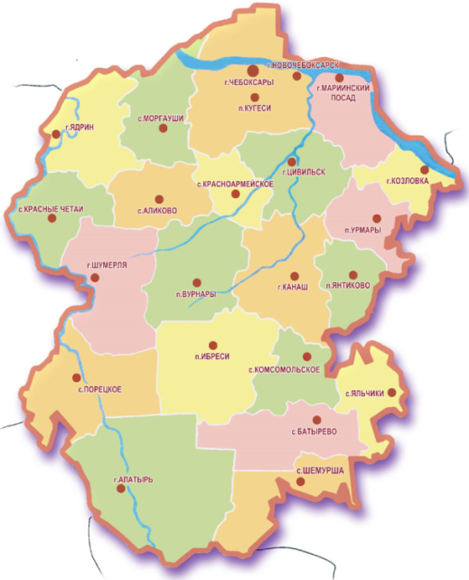
Чувашская Республика
Бюджет
для граждан
Прогноз социально-экономического развития Чувашской Республики до 2030 года разработан по 2 вариантам развития:
- первый (базовый) вариант исходит из менее благоприятного сценария развития экономики;
- второй вариант исходит из более благоприятного сочетания внешних и внутренних условий развития экономики.
Основные показатели социально-экономического развития:
Показатель | 2015 г. | 2016г. план | 2016г. факт | Прогноз на 2017-2019 гг.
 |  |  |  | 2017 | 2018 | 2019
Численность населения, тыс. чел. | 1 236,6 | 1 234,4 (1 235,1)* | 1 235,9 | 1 231,9 (1 233,1) | 1 229,4 (1 231,2) | 1 227,0 (1 229,2)
Валовый региональный продукт, млн. руб. | 250 408,9 | 259 884,3 | 259 884,3 (оценка) | 280 511,4 (283 081,6) | 302 329,5 (306 067,8) | 326 839,7 (332 229,0)
Индекс потребительских цен, % | 111,5 | 106,3 | 104,1 | 106,1 (104,9) | 105,6 (104,4) | 105,2 (104,1)
Среднемесячная заработная плата, руб. | 21 360,4 | 23 704,6 (24 285,5) | 22 183,0 | 26 266,7 (26 997,8) | 28 880,3 (29 820,8) | 31 501,2 (32 600,2)
Уровень регистрируемой безработицы, % | 0,7 | 0,7 | 0,8 | 0,7 | 0,7 | 0,7
Величина прожиточного минимума, руб. | 8 301 | 8 434 | 8 346 | - | - | -
Объем жилищного строительства, тыс. кв.м | 832,8 | 720,0 | 629,8 | 730,0 (740,0) | 800,0 (815,0) | 860,0 (880,0)
Площадь -18 300 км2
Население - 1,24 млн. чел.
21 муниципальный район
5 городских округов
291 поселение
* В скобках указаны значения, исходящие из более благоприятного сочетания внешних и
внутренних условий развития экономики

Slide 3
Основные термины и понятия
Бюджет
для граждан
Бюджет – план доходов и направлений расходования денежных средств любого экономического объекта (от государства до семьи), устанавливаемый на определенный период времени
Бюджетная система – совокупность бюджетов различных видов, организованных в определенную систему
Государственная программа – система мероприятий и инструментов государственной политики, обеспечивающих в рамках реализации ключевых государственных функций достижение приоритетов и целей государственной политики в сфере социально-экономического развития и безопасности
Источники финансирования дефицита бюджета – средства, привлекаемые в бюджет для покрытия дефицита (кредиты, ценные бумаги, иные источники)
Межбюджетные трансферты – средства, предоставляемые одним бюджетом бюджетной системы другому бюджету бюджетной системы
Дотации – межбюджетные трансферты, предоставляемые без конкретной цели и условий их использования
Субсидии – межбюджетные трансферты, предоставляемые на условиях долевого финансирования расходов
Субвенции – межбюджетные трансферты, предоставляемые на финансирование переданных полномочий

Slide 4
Основные термины и понятия
Бюджет
для граждан
Бюджет государства, как и бюджет любой семьи, делится на две части – доходы и расходы
Доходы
Расходы
(-)Дефицит
(расходы больше доходов)
(+) Профицит
(доходы больше расходов)
Расходы бюджета – выплачиваемые из бюджета денежные средства
Общегосударственные вопросы
Культура, кинематография
Первичный воинский учет
Здравоохранение
Пожарная безопасность, гражданская оборона, предупреждение чрезвычайных ситуаций
Социальная политика
Национальная экономика
Физическая культура и спорт
Жилищно-коммунальное хозяйство
Средства массовой информации
Обслуживание государственного и
муниципального долга
Охрана окружающей среды
Образование
Межбюджетные трансферты

Slide 5
Основные термины и понятия
Бюджет
для граждан
Доходы бюджета – денежные средства, поступающие в распоряжение органов государственной власти
Налоговые доходы
Неналоговые доходы
Безвозмездные поступления
- налог на прибыль организаций;
- налог на доходы физических лиц;
- налог на имущество организаций;
- иные налоговые доходы.
- доходы от использования государственного имущества;
- доходы от платных услуг;
- штрафы за нарушения законодательства о налогах и сборах;
- иные неналоговые доходы.
-безвозмездные поступления из федерального бюджета (дотации, субсидии, субвенции, иные межбюджетные трансферты);
- безвозмездные поступления от других бюджетов бюджетной системы (Пенсионный фонд РФ, ФСС РФ);
- безвозмездные поступления от государственных организаций (Фонд содействия реформированию ЖКХ).
Собственные средства – это средства, не имеющие определенной цели расходования (за исключением поступлений в дорожный фонд)
Целевые средства - должны быть израсходованы строго по целевому назначению.
Налоговые доходы
Неналоговые доходы
Субсидии
Субвенции
- дотации на выравнивание бюджетной обеспеченности;
- дотации на поддержку мер по обеспечению сбалансированности бюджетов.
Иные межбюджетные трансферты

Slide 6
Основные термины и понятия
Бюджет
для граждан
Государственный долг - долговые обязательства бюджета, выраженные в валюте Российской Федерации
Поскольку бюджет Чувашской Республики формируется с дефицитом, то для финансирования расходов, не обеспеченных доходами, привлекаются банковские кредиты, кредиты из федерального бюджета, размещаются облигационные займы
Структура государственного долга выглядит следующим образом:
Размещение ценных бумаг (облигаций)
Привлечение бюджетных кредитов
Привлечение банковских кредитов
Предоставление государственных гарантий

Slide 7
Основные термины и понятия
Бюджет
для граждан
Бюджетный процесс – ежегодное формирование и исполнение бюджета
Утверждение отчета об исполнении бюджета предыдущего года
Составление проекта бюджета очередного года
Рассмотрение проекта бюджета очередного года
Утверждение бюджета очередного года
Исполнение бюджета в текущем году
Формирование отчета об исполнении бюджета предыдущего года
март – июнь
законодательные, представительные органы власти
февраль – октябрь
органы исполнительной власти
январь – февраль
органы исполнительной власти
октябрь – декабрь
законодательные, представительные органы власти
январь – декабрь
органы исполнительной власти, органы местного самоуправления
декабрь
законодательные, представительные органы власти

Slide 8
Основные термины и понятия
Бюджет
для граждан
Составление проекта республиканского бюджета Чувашской Республики основывается на:
Основных направлениях налоговой политики Чувашской Республики
Основных направлениях бюджетной политики Чувашской Республики
Государственных программах Чувашской Республики
Прогнозе социально-экономического развития Чувашской Республики

Slide 9
Риски и проблемы в сфере бюджетной политики Чувашской Республики
Бюджет
для граждан
Ухудшение условий функционирования экономики приводит к замедлению роста или снижению доходов бюджетов, а расходные обязательства сохраняются практически на прежнем уровне. Дефицит становится угрозой выполнения социальных обязательств государства и для его преодоления применяются методы мобилизации доходов и оптимизации использования бюджетных средств, направленные на обеспечение баланса
Когда возможности привлечения традиционных доходных источников (налоги, сборы, отчисления и др.) и сокращения расходов исчерпаны, на покрытие дефицита бюджета направляются заемные средства.
Формирование эффективного механизма заимствований, позволяющего привлекать дополнительные ресурсы при минимальных издержках, - суть долговой политики региона, нацеленной, прежде всего, на преодоление дефицитности бюджета и достижение его сбалансированности.
Вытекающая из этого задача – сокращение государственного долга Чувашской Республики
Проведение предсказуемой и ответственной бюджетной политики является важнейшей предпосылкой для обеспечения макроэкономической стабильности

Slide 10
Меры, принимаемые для минимизации основных бюджетных рисков и преодоления проблем в бюджетной сфере
Бюджет
для граждан
План мероприятий по оздоровлению государственных финансов Чувашской Республики и план мероприятий по сокращению государственного долга Чувашской Республики
утверждены распоряжением Кабинета Министров Чувашской Республики от 21 января 2013 г. № 21-р
План мероприятий по росту доходов, оптимизации расходов и совершенствованию долговой политики Чувашской Республики на 2013–2018 годы
утвержден распоряжением Кабинета Министров Чувашской Республики 15 ноября 2013 г. № 680-р
План обеспечения стабильного социально-экономического развития Чувашской Республики на 2016 - 2017 годы
утвержден распоряжением Главы Чувашской Республики 14 марта 2016 г. № 66-рг

Slide 11
Результаты бюджетной политики в 2016 году
Бюджет
для граждан
осуществление 100% расходов республиканского бюджета Чувашской Республики в программном формате
рост собственных доходов республиканского бюджета Чувашской Республики на 16,9% к уровню 2015 года
снижение государственного долга Чувашской Республики против утвержденных плановых назначений на 2 млрд. руб. или на 12,4 %
все принятые расходные обязательства выполнены в полном объеме
создание резервного фонда Чувашской Республики, часть средств которого в сумме 1,5 млрд. рублей, направлена в 2017 году на содействие развитию промышленного производства и повышение инвестиционной привлекательности региона

Slide 12
Основные задачи и приоритетные направления бюджетной политики на 2017-2019 годы
Бюджет
для граждан
обеспечение сбалансированности и финансовой устойчивости бюджетной системы
безусловное выполнение всех принятых обязательств республики
повышение эффективности расходов
сокращение долговых обязательств Чувашской Республики

Slide 13
Основные параметры исполнения республиканского и консолидированного бюджета Чувашской Республики в 2016 году
Бюджет
для граждан
Республиканский бюджет
Консолидированный бюджет
млн. рублей
Республиканский и консолидированный бюджеты Чувашской Республики за 2016 год исполнены с профицитом

Slide 14
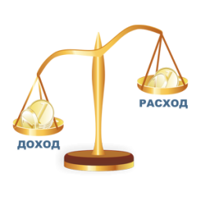
Динамика основных параметров республиканского бюджета Чувашской Республики
Бюджет
для граждан
млн. рублей
Доходы
Расходы
Дефицит
Профицит
Доходы и расходы в 2017-2019 гг. будут корректироваться в сторону увеличения по итогам распределения межбюджетных трансфертов в процессе исполнения федерального бюджета по отдельным решениям Правительства Российской Федерации

Slide 15
Уровень долговой нагрузки на республиканский бюджет Чувашской Республики
Бюджет
для граждан
В 2016 году удалось добиться снижения как уровня государственного долга Чувашской Республики, так и показателей отношения государственного долга к собственным доходам и доли расходов на обслуживание госдолга к расходам бюджета (без учета расходов за счет субвенций)
**Ограничение по Бюджетному кодексу РФ - не более 15% объема расходов, за исключением объема расходов, осуществляемых за счет субвенций

Slide 16
Источники покрытия дефицита республиканского бюджета Чувашской Республики
Бюджет
для граждан
Виды источников | Сумма, тыс. рублей
Ценные бумаги | - 450 000,0
Кредиты, привлеченные в кредитных организациях | 385 000,0
Бюджетные кредиты, привлеченные из федерального бюджета | 146 324,4
Кредиты, привлеченные в международных финансовых организациях | -83 333,3
Изменение остатков средств | - 2 130 689,9
Акции и иные формы участия в капитале | 314 203,4
Исполнение государственных гарантий | 0,0
Бюджетные кредиты, предоставленные из бюджета | 115 608,7
Итого дефицит(+)/профицит(-) | - 1 702 886,7
Разница между средствами от привлечения и погашения государственных ценных бумаг Чувашской Республики
Разница между средствами привлечения и погашения кредитов в кредитных организациях
Разница между средствами привлечения и погашения бюджетных кредитов от других бюджетов бюджетной системы
Разница между средствами привлечения и погашения кредитов от международных финансовых корпораций
Разница между остатками на начало периода и остатками на конец периода
Объем средств, поступивших от продажи акций и иных форм участия в капитале
Объем средств, направленных на исполнение гарантий
Разница между предоставленными и возвращенными бюджетными кредитами местным бюджетам

Slide 17
Доходы республиканского бюджета Чувашской Республики
Бюджет
для граждан
Поступление доходов в республиканский бюджет Чувашской Республики
Поступление собственных доходов в республиканский бюджет Чувашской Республики
млн. рублей
+ 4 235,7
41 357,9
37 122,2
+ 3 713,6
+ 16,9%
+ 522,1
+ 3,4%
Обеспечивается высокий темп роста собственных доходов

Slide 18
Исполнение республиканского бюджета по собственным доходам
Бюджет
для граждан
млн. рублей
Notes:
НДФЛ
Динамика поступления налога на доходы физических лиц существенно отличается от темпов изменения фонда оплаты труда по республике. По сведениям территориального органа Федеральной службы государственной статистики по ЧР темп роста фонда заработной платы за январь-апрель 2015 года составил 101,7% к аналогичному периоду 2014 года.
Причины снижения темпа поступления НДФЛ:
- снижение уплаты налога крупными предприятиями в связи с сокращением выплат премий, дивидендов и т.д.;
- рост возврата налога из бюджета в связи с предоставлением физическим лицам имущественных и социальных налоговых вычетов. Так, за 2014 год возвраты составили 1369,8 млн. рублей, темп роста к уровню 2013 года 129,3% - самый высокий показатель по ПФО. На 1 июня 2015 года возвраты составили 814,2 млн. рублей, темп роста к аналогичному периоду 2014 года (637,9 млн. рублей) - 129,6% .
Налог на прибыль
Рост поступлений налога на прибыль организаций в республиканский бюджет Чувашской Республики по состоянию на 01.06.2015 объясняется уплатой авансовых платежей по налогу, исчисленных по итогам 4 квартала 2014 года. Ожидаемое поступление налога на прибыль организаций в республиканский бюджет Чувашской Республики за 2015 год по информации УФНС России по Чувашской Республике составит 4 928,5 млн. рублей или 99,5% к уровню 2014 года.

Slide 19
Безвозмездные поступления в 2016 году
Бюджет
для граждан
98,3% от плана
млн. рублей
47,6% в структуре безвозмездных поступлений занимают дотации из федерального бюджета РФ, что составляет 29,1% от собственных доходов

Slide 20
Налоговые и неналоговые доходы консолидированного бюджета Чувашской Республики
Бюджет
для граждан
Поступление собственных доходов по субъектам ПФО (2016г. к 2015г., %)
4 место
По итогам 2016 года темпы роста собственных доходов в Чувашской Республике опережают средние темпы роста как по Российской Федерации, так и по Приволжскому Федеральному округу.

Slide 21
Крупнейшие налогоплательщики Чувашской Республики за 2016 год
Бюджет
для граждан
млн. рублей
1
ОАО «Чебоксарская пивоваренная фирма «Букет Чувашии»
2
АО «ЭЛАРА» имени Г.А. Ильенко
3
АО «Акконд»
4
Филиал ОАО "Росспиртпром« «ЛВЗ "Чебоксарский"
5
ПАО «Сбербанк России»
6
АО «Шумерлинский завод спецавтомобилей»
7
Филиал ЗАО Фирма «Август» в пгт Вурнары
8
АО «Комбинат автомобильных фургонов»
9
АО «Чебоксарское производственное объединение имени В.И. Чапаева»
Ранжирование осуществлено исходя из удельного веса поступлений от данных организаций в общем объеме налоговых поступлений в бюджеты всех уровней за 2016 год
10
ООО НПП «ЭКРА»

Slide 22
Выпадающие доходы республиканского бюджета Чувашской Республики в связи с предоставлением налоговых льгот
Бюджет
для граждан
2013 год
2014 год
2015 год
+205,4 млн.рублей
+458,0 млн.рублей
Итого предоставлено льгот по налогам
965,2
1170,6
1628,6
+ 21,3%
+ 39,1%
5,0% от налоговых доходов
5,8% от налоговых доходов
7,8% от налоговых доходов
Информация об объеме предоставленных налоговых льгот за 2016 год будет сформирована в 2017 году на основании статистической налоговой отчетности по мере ее размещения на сайте ФНС
+195,0 млн.рублей
+452,1 млн.рублей
согласно федеральному законодательству
308,1
503,1
955,2
+ 63,3%
+ 89,9%
+10,4 млн.рублей
+5,9 млн.рублей
согласно региональному законодательству
657,1
667,5
673,4
+ 1,6%
+0,9%
Наибольшая сумма налоговых льгот приходится на налог на имущество организаций (в 2015 году 76,9% от общего объема льгот).
По результатам сводной оценки эффективности предоставленных в 2015 году в соответствии с региональным законодательством налоговых льгот, льготы признаны эффективными.

Slide 23
Динамика поступлений отдельных видов доходов
Бюджет
для граждан
млн. рублей
С 1 апреля 2016 г. в соответствии с Федеральным законом от 29.02.2016 № 34-ФЗ ставки акцизов на нефтепродукты увеличились в среднем на 2 рубля. При этом распределение акцизов на нефтепродукты в бюджет субъекта РФ осуществлялось:
в январе–мае – по нормативу 100%,
с 1 июня – по нормативу 88%
Рост поступлений за счет снижения возврата на расчетные счета налогоплательщиков переплаты по налогу, а также увеличения поступлений от отдельных налогоплательщиков
Среднемесячная номинальная начисленная заработная плата по Чувашской Республике в 2016 году составила 22736,3 рубля и по сравнению с 2015 годом увеличилась на 6,9%

Slide 24
Расходные обязательства Чувашской Республики в 2016 году
Бюджет
для граждан
Постановлением Кабинета Министров Чувашской Республики от 27.04.2016 № 138 утвержден Порядок ведения реестра расходных обязательств
Реестр расходных обязательств - используемый при составлении проекта бюджета перечень нормативных правовых актов, обусловливающих правовые основания для расходования бюджетных средств

Slide 25
Расходы консолидированного бюджета Чувашской Республики
Бюджет
для граждан
2014г.
2015г.
2016г.
2016/ 2015, %
2015/ 2014, %
0100 | ОБЩЕГОСУДАРСТВЕННЫЕ ВОПРОСЫ | 2 255 430,76 | 2 442 324,91 | 2 444 842,77 | 100,1 | 108,3
0103 | Функционирование законодательных (представительных) органов государственной власти и представительных органов муниципальных образований | 103 064,96 | 98 773,32 | 100 011,95 | 101,3 | 95,8
0104 | Функционирование Правительства Российской Федерации, высших исполнительных органов государственной власти субъектов Российской Федерации, местных администраций | 1 076 298,13 | 1 097 253,32 | 1 098 421,18 | 100,1 | 101,9
0105 | Судебная система | 113 524,41 | 106 865,46 | 109 832,22 | 102,8 | 94,1
0106 | Обеспечение деятельности финансовых, налоговых и таможенных органов и органов финансового (финансово-бюджетного) надзора | 270 991,01 | 262 878,22 | 265 760,79 | 101,1 | 97,0
0107 | Обеспечение проведения выборов и референдумов | 16 692,70 | 116 861,77 | 61 502,25 | 52,6 | 700,1
0111 | Резервные фонды | 0,00 | 0,00 | 10,00
0112 | Прикладные научные исследования в области общегосударственных вопросов | 150,00 | 150,00 | 225,00 | 150,0 | 100,0
0113 | Другие общегосударственные вопросы | 674 709,55 | 759 542,82 | 809 079,38 | 106,5 | 112,6
0200 | НАЦИОНАЛЬНАЯ ОБОРОНА | 27 768,00 | 27 378,00 | 27 462,00 | 100,3 | 98,6
0203 | Мобилизационная и вневойсковая подготовка | 27 768,00 | 27 378,00 | 27 462,00 | 100,3 | 98,6
0300 | НАЦИОНАЛЬНАЯ БЕЗОПАСНОСТЬ И ПРАВООХРАНИТЕЛЬНАЯ ДЕЯТЕЛЬНОСТЬ | 336 088,42 | 325 401,21 | 366 243,35 | 112,6 | 96,8
0304 | Органы юстиции | 71 321,97 | 66 257,08 | 100 835,86 | 152,2 | 92,9
0309 | Защита населения и территории от чрезвычайных ситуаций природного и техногенного характера, гражданская оборона | 116 213,46 | 107 281,53 | 113 373,43 | 105,7 | 92,3
0310 | Обеспечение пожарной безопасности | 111 093,05 | 102 595,80 | 108 275,65 | 105,5 | 92,4
0314 | Другие вопросы в области национальной безопасности и правоохранительной деятельности | 37 459,94 | 49 266,80 | 43 758,41 | 88,8 | 131,5
0400 | НАЦИОНАЛЬНАЯ ЭКОНОМИКА | 8 001 607,17 | 8 748 518,59 | 8 413 579,30 | 96,2 | 109,3
0401 | Общеэкономические вопросы | 313 050,68 | 286 344,23 | 401 070,46 | 140,1 | 91,5
0405 | Сельское хозяйство и рыболовство | 2 459 518,86 | 2 889 870,77 | 2 217 321,42 | 76,7 | 117,5
0406 | Водное хозяйство | 212 887,92 | 44 370,14 | 46 147,73 | 104,0 | 20,8
0407 | Лесное хозяйство | 210 902,45 | 155 219,93 | 143 388,19 | 92,4 | 73,6
0408 | Транспорт | 341 181,19 | 345 387,43 | 296 783,66 | 85,9 | 101,2
0409 | Дорожное хозяйство (дорожные фонды) | 3 380 494,30 | 4 125 416,62 | 4 624 726,63 | 112,1 | 122,0
0412 | Другие вопросы в области национальной экономики | 1 083 571,77 | 901 909,47 | 684 141,21 | 75,9 | 83,2
0500 | ЖИЛИЩНО-КОММУНАЛЬНОЕ ХОЗЯЙСТВО | 3 854 997,73 | 2 974 426,74 | 2 505 624,20 | 84,2 | 77,2
0501 | Жилищное хозяйство | 2 038 826,09 | 1 513 079,28 | 1 385 379,82 | 91,6 | 74,2
0502 | Коммунальное хозяйство | 1 102 861,71 | 677 640,07 | 342 311,45 | 50,5 | 61,4
0503 | Благоустройство | 546 155,62 | 622 126,34 | 617 209,38 | 99,2 | 113,9
0505 | Другие вопросы в области жилищно-коммунального хозяйства | 167 154,31 | 161 581,05 | 160 723,55 | 99,5 | 96,7

Slide 26
Расходы консолидированного бюджета Чувашской Республики
Бюджет
для граждан
2014г.
2015г.
2016г.
2016/ 2015, %
2015/ 2014, %
0600 | ОХРАНА ОКРУЖАЮЩЕЙ СРЕДЫ | 47 377,89 | 41 106,99 | 50 764,23 | 123,5 | 86,8
0603 | Охрана объектов растительного и животного мира и среды их обитания | 36 821,90 | 32 715,75 | 35 096,55 | 107,3 | 88,8
0605 | Другие вопросы в области охраны окружающей среды | 10 555,99 | 8 391,24 | 15 667,68 | 186,7 | 79,5
0700 | ОБРАЗОВАНИЕ | 14 924 377,21 | 14 373 648,05 | 15 262 005,98 | 106,2 | 96,3
0701 | Дошкольное образование | 4 606 565,32 | 4 219 893,40 | 3 921 223,27 | 92,9 | 91,6
0702 | Общее образование | 7 891 300,60 | 7 884 899,84 | 8 792 412,97 | 111,5 | 99,9
0704 | Среднее профессиональное образование | 1 401 461,13 | 1 380 130,87 | 1 510 954,19 | 109,5 | 98,5
0705 | Профессиональная подготовка, переподготовка и повышение квалификации | 77 388,62 | 75 288,55 | 68 410,30 | 90,9 | 97,3
0706 | Высшее и послевузовское профессиональное образование | 60 927,99 | 49 866,17 | 60 300,84 | 120,9 | 81,8
0707 | Молодежная политика и оздоровление детей | 229 126,74 | 179 119,45 | 216 832,39 | 121,1 | 78,2
0708 | Прикладные научные исследования в области образования | 29 699,10 | 29 189,70 | 29 224,70 | 100,1 | 98,3
0709 | Другие вопросы в области образования | 627 907,71 | 555 260,07 | 662 647,32 | 119,3 | 88,4
0800 | КУЛЬТУРА, КИНЕМАТОГРАФИЯ | 1 577 124,19 | 1 401 503,42 | 1 517 066,82 | 108,2 | 88,9
0801 | Культура | 1 500 162,89 | 1 299 537,19 | 1 416 120,39 | 109,0 | 86,6
0804 | Другие вопросы в области культуры, кинематографии | 76 961,30 | 101 966,23 | 100 946,43 | 99,0 | 132,5
0900 | ЗДРАВООХРАНЕНИЕ | 7 233 761,49 | 6 889 000,33 | 2 931 851,12 | 42,6 | 95,2
0901 | Стационарная медицинская помощь | 1 057 959,23 | 981 283,68 | 1 717 594,10 | 175,0 | 92,8
0902 | Амбулаторная помощь | 412 131,57 | 476 645,05 | 644 449,60 | 135,2 | 115,7
0903 | Медицинская помощь в дневных стационарах всех типов | 26 908,60 | 26 392,90 | 26 145,91 | 99,1 | 98,1
0904 | Скорая медицинская помощь | 451 893,50 | 46 959,90 | 28 550,40 | 60,8 | 10,4
0905 | Санаторно-оздоровительная помощь | 85 344,07 | 86 163,44 | 89 137,23 | 103,5 | 101,0
0906 | Заготовка, переработка, хранение и обеспечение безопасности донорской крови | 49 717,30 | 44 813,00 | 43 941,90 | 98,1 | 90,1
0909 | Другие вопросы в области здравоохранения | 5 149 807,22 | 5 226 742,36 | 382 031,98 | 7,3 | 101,5
1000 | СОЦИАЛЬНАЯ ПОЛИТИКА | 7 986 952,41 | 8 270 950,13 | 12 111 640,81 | 146,4 | 103,6
1001 | Пенсионное обеспечение | 40 217,05 | 30 969,26 | 28 844,43 | 93,1 | 77,0
1002 | Социальное обслуживание населения | 782 556,79 | 759 589,38 | 771 088,66 | 101,5 | 97,1
1003 | Социальное обеспечение населения | 6 089 382,22 | 6 376 450,32 | 10 179 367,76 | 159,6 | 104,7
1004 | Охрана семьи и детства | 1 025 581,39 | 1 044 879,02 | 1 084 958,05 | 103,8 | 101,9
1006 | Другие вопросы в области социальной политики | 49 214,96 | 59 062,15 | 47 381,91 | 80,2 | 120,0
1100 | ФИЗИЧЕСКАЯ КУЛЬТУРА И СПОРТ | 864 159,26 | 1 150 338,09 | 986 876,54 | 85,8 | 133,1
1101 | Физическая культура | 34 956,81 | 48 350,59 | 54 137,41 | 112,0 | 138,3
1102 | Массовый спорт | 699 629,89 | 934 797,50 | 569 563,15 | 60,9 | 133,6
1103 | Спорт высших достижений | 113 635,65 | 148 504,45 | 340 381,05 | 229,2 | 130,7
1105 | Другие вопросы в области физической культуры и спорта | 15 936,91 | 18 685,55 | 22 794,93 | 122,0 | 117,2
1200 | СРЕДСТВА МАССОВОЙ ИНФОРМАЦИИ | 119 232,64 | 115 637,28 | 144 099,63 | 124,6 | 97,5
1201 | Телевидение и радиовещание | 43 211,30 | 41 598,20 | 68 374,67 | 164,4 | 96,3
1202 | Периодическая печать и издательства | 76 021,34 | 74 039,08 | 75 724,96 | 102,3 | 97,4
1300 | ОБСЛУЖИВАНИЕ ГОСУДАРСТВЕННОГО И МУНИЦИПАЛЬНОГО ДОЛГА | 512 423,34 | 511 543,88 | 369 200,00 | 72,2 | 99,8
1301 | Обслуживание государственного внутреннего и муниципального долга | 512 423,34 | 511 543,88 | 369 200,00 | 72,2 | 99,8
 | Расходы бюджета - ИТОГО | 47 741 300,51 | 47 271 777,62 | 47 131 256,75 | 99,7 | 99,0

Slide 27
Расходы консолидированного бюджета на реализацию Указов Президента Российской Федерации от 7 мая 2012 года №596-606
Бюджет
для граждан
Указ Президента Российской Федерации от 7 мая 2012 года/показатель (мероприятие) | Расходы на реализацию Указов в 2016 году, тыс. рублей
 | Предусмотрено законом о бюджете | Фактические расходы | Собственные средства консолидированного бюджета региона | Средства межбюджетных трансфертов из федерального бюджета | Иные источники финансирования, в том числе средства Фонда содействия реформированию ЖКХ
Всего | 6 117 232,9 | 5 492 874,7 | 3 713 511,3 | 1 093 329,8 | 681 607,2
№ 596 «О долгосрочной государственной экономической политике» | 4 909,4 | 4 426,4 | 4 426,4 | 0,0 | 0,0
субсидирование части затрат по проектам, победившим в отборе инновационных проектов с целью получения государственной поддержки за счет средств республиканского бюджета Чувашской Республики, осуществляемой Комиссией по отбору наиболее перспективных и приоритетных инновационных проектов на уплату процентов по кредитам, привлеченным на реализацию перспективных и приоритетных инновационных проектов, лизинговых платежей по договорам лизинга, заключенным с российскими лизинговыми компаниями на приобретение технологического оборудования | 4 909,4 | 4 426,4 | 4 426,4 | 0,0 | 0,0
№ 597 «О мероприятиях по реализации государственной социальной политики» | 2 689 887,9 | 2 689 872,9 | 2 344 551,9 | 341 771,2 | 3 549,8
повышение заработной платы работников бюджетной сферы | 2 664 467,9 | 2 664 467,9 | 2 322 696,7 | 341 771,2 | 0,0
меры, направленные на увеличение поддержки социально ориентированных некоммерческих организаций | 350,0 | 350,0 | 350,0 | 0,0 | 0,0
увеличение к 2018 году в два раза количества выставочных проектов, осуществляемых в субъектах РФ | 21 700,0 | 21 700,0 | 18 384,2 | 0,0 | 3 315,8
увеличение к 2015 году до 4 тыс. количества государственных стипендий для выдающихся деятелей культуры и искусства и молодых талантливых авторов | 540,0 | 525,0 | 525,0 | 0,0 | 0,0
увеличение к 2018 году в целях выявления и поддержки юных талантов числа детей, привлекаемых к участию в творческих мероприятиях, до 8 процентов от общего числа детей | 2 830,0 | 2 830,0 | 2 596,0 | 0,0 | 234,0
№ 598 «О совершенствовании государственной политики в сфере здравоохранения» | 558 309,5 | 551 229,1 | 194 792,5 | 356 436,6 | 0,0
повышение квалификации медицинских кадров, проведение оценки уровня их квалификации, поэтапное устранение дефицита медицинских кадров, а также дифференцированные меры социальной поддержки медицинских работников | 2 025,3 | 2 025,3 | 2 025,3 | 0,0 | 0,0
модернизация наркологической службы, меры по противодействию злоупотреблению наркотиками и их незаконному обороту | 922,7 | 922,7 | 922,7 | 0,0 | 0,0
снижение смертности от болезней системы кровообращения, новообразований и туберкулеза | 542 068,2 | 534 987,8 | 178 551,2 | 356 436,6 | 0,0
снижение младенческой смертности, охрана здоровья ребенка и материнства | 13 293,3 | 13 293,3 | 13 293,3 | 0,0 | 0,0

Slide 28
Расходы консолидированного бюджета на реализацию Указов Президента Российской Федерации от 7 мая 2012 года №596-606
Бюджет
для граждан
Указ Президента Российской Федерации от 7 мая 2012 года/показатель (мероприятие) | Расходы на реализацию Указов в 2016 году, тыс. рублей
 | Предусмотрено законом о бюджете | Фактические расходы | Собственные средства консолидированного бюджета региона | Средства межбюджетных трансфертов из федерального бюджета | Иные источники финансирования, в том числе средства Фонда содействия реформированию ЖКХ
№ 599 «О мерах по реализации государственной политики в области образования и науки» | 114 223,6 | 114 113,7 | 102 815,7 | 11 298,0 | 0,0
создание условий для развития негосударственного сектора дошкольного образования | 21 838,2 | 21 838,2 | 21 838,2 | 0,0 | 0,0
реализация мероприятий по поддержке педагогических работников, работающих с детьми из социально неблагополучных семей | 100,0 | 100,0 | 100,0 | 0,0 | 0,0
формирование многофункциональных центров прикладных квалификаций, осуществляющих обучение на базе среднего (полного) общего образования | 5 076,2 | 5 076,2 | 5 076,2 | 0,0 | 0,0
разработка и реализация мер, направленных на повышение эффективности единого государственного экзамена (оплата труда привлеченных специалистов, оглушители сотовой связи, видеонаблюдение, транспортные расходы, канцтовары) | 57 574,2 | 57 574,2 | 46 276,2 | 11 298,0 | 0,0
разработка комплекса мер, направленных на выявление и поддержку одаренных детей и молодежи (стипендии, проведение олимпиад) | 29 635,0 | 29 525,1 | 29 525,1 | 0,0 | 0,0
№ 600 «О мерах по обеспечению граждан Российской Федерации доступным и комфортным жильем и повышению качества жилищно-коммунальных услуг» | 1 960 673,7 | 1 344 016,9 | 665 959,5 | 0,0 | 678 057,4
улучшение жилищных условий семей, имеющих 3 и более детей, включая создание необходимой инфраструктуры на бесплатно предоставляемых земельных участках | 111 813,7 | 84 103,2 | 84 103,2 | 0,0 | 0,0
переселение граждан из аварийного жилищного фонда* | 1 716 767,3 | 1 132 995,8 | 456 718,2 | 0,0 | 676 277,6
проведение капитального ремонта многоквартирных домов | 127 558,5 | 122 829,3 | 121 049,5 | 0,0 | 1 779,8
модернизация систем коммунальной инфраструктуры | 4 534,2 | 4 088,6 | 4 088,6 | 0,0 | 0,0
№ 601 «Об основных направлениях совершенствования системы государственного управления» | 138 096,3 | 138 083,2 | 138 083,2 | 0,0 | 0,0
Обеспечение получения гражданами государственных и муниципальных услуг по принципу "одного окна" по месту пребывания, в том числе в многофункциональных центрах | 138 096,3 | 138 083,2 | 138 083,2 | 0,0 | 0,0
№ 606 «О мерах по реализации демографической политики Российской Федерации» | 651 132,5 | 651 132,5 | 267 308,5 | 383 827,0 | 0,0
денежные выплаты нуждающимся семьям, назначаемые в случае рождения третьего ребенка или последующих детей, до достижения ребенком возраста трех лет | 647 258,0 | 647 258,0 | 263 434,0 | 383 824,0 | 0,0
меры, направленные на создание условий для совмещения женщинами обязанностей по воспитанию детей с трудовой занятостью, а также на организацию проф. обучения (переобучения) женщин, находящихся в отпуске по уходу за ребенком до достижения им возраста трех лет | 3 874,5 | 3 874,5 | 3 874,5 | 0,0 | 0,0
* низкое освоение в связи с наличием переходящих объектов строительства на 2017 год

Slide 29
Динамика средней заработной платы работников учреждений в социальной сфере, для которых предусматривается выход на эффективный контракт
Бюджет
для граждан
Категории работников | 2015 (факт) |  | 2016 (факт) |  | 2017 (план) |  | 2018 (план)
 | Средняя зарплата, руб. | Отношение к средней з/п по ЧР, % | Средняя зарплата, руб. | Отношение к средней з/п по ЧР, % | Средняя зарплата, руб. | Отношение к средней з/п по ЧР, % | Средняя зарплата, руб. | Отношение к средней з/п по ЧР, %
ОБРАЗОВАНИЕ
Педагогические работники дошкольных образовательных учреждений* | 17 836,8 | 96,0 | 18 129,9 | 95,2 | 20 705,4 | 100,0 | 22 176,4 | 100,0
Педагогические работники образовательных учреждений общего образования | 20 750,6 | 106,7 | 20 882,4 | 101,9 | 22 240,0 | 100,0 | 23 820,0 | 100,0
Педагогические работники учреждений дополнительного образования детей** | 18 278,1 | 86,8 | 18 278,8 | 86,5 | 21 466,0 | 95,0 | 24 201,1 | 100,0
Преподаватели и мастера производственного обучения образовательных учреждений начального и среднего профессионального образования | 21 081,5 | 108,4 | 21 673,0 | 105,8 | 21 673,0 | 96,4 | 23 820,0 | 100,0
Преподаватели образовательных учреждений высшего профессионального образования | 26 607,3 | 136,9 | 26 607,3 | 129,9 | 40 032,0 | 180,0 | 47 640,0 | 200,0
Научные сотрудники | 27 930,2 | 143,7 | 27 601,8 | 134,7 | 40 032,0 | 180,0 | 47 640,0 | 200,0
Педагогические работники образовательных организаций, оказывающих соц. услуги детям-сиротам и детям, оставшимся без попечения родителей | 17 613,0 | 90,6 | 17 721,6 | 86,5 | 22 240,0 | 100,0 | 23 820,0 | 100,0
ЗДРАВООХРАНЕНИЕ
Врачи и работники медицинских организаций, имеющие высшее образование | 30 847,2 | 158,7 | 32 105,4 | 156,7 | 40 032,0 | 180,0 | 47 640,0 | 200,0
Средний медицинский (фармацевтический) персонал | 17 599,9 | 90,5 | 18 411,5 | 89,9 | 20 016,0 | 90,0 | 23 820,0 | 100,0
Младший медицинский (фармацевтический) персонал | 11 311,5 | 58,2 | 13 250,6 | 64,7 | 17 792,0 | 80,0 | 23 820,0 | 100,0
СОЦИАЛЬНЫЕ РАБОТНИКИ | 12 235,6 | 62,9 | 12 714,5 | 62,1 | 17 792,0 | 80,0 | 23 820,0 | 100,0
РАБОТНИКИ УЧРЕЖДЕНИЙ КУЛЬТУРЫ | 14 942,1 | 76,9 | 15 511,0 | 75,7 | 20 016,0 | 90,0 | 23 820,0 | 100,0
* - к средней з/п в сфере общего образования в субъекте РФ
** - к средней з/п учителей в субъекте РФ
Согласно «дорожным картам» изменений в отраслях социальной сферы достижение целевых показателей повышения оплаты труда работников бюджетной сферы, определенных указами Президента Российской Федерации от 7 мая 2012 г., планируется в полном объеме в 2018 году.

Slide 30
Среднемесячная начисленная заработная плата государственных гражданских служащих в Приволжском федеральном округе
Бюджет
для граждан
В 2014-2016 годы решения об увеличении денежного содержания государственных гражданских служащих Чувашской Республики
не принимались

Slide 31
Расходы на здравоохранение с учетом средств территориального фонда обязательного медицинского страхования
Бюджет
для граждан
Расходы по отрасли «Здравоохранение» за 2016 год исполнены в сумме 14 086,7 млн. рублей, или на 99,7% от плановых назначений (14 129,0 млн. рублей), из них основная часть за счет средств обязательного медицинского страхования – 11 154,8 млн. рублей (99,8% от плановых назначений), за счет средств республиканского бюджета Чувашской Республики – 2 931,9 млн. рублей (99,5% от плановых назначений)

Slide 32
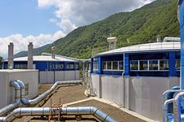
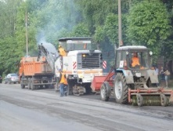
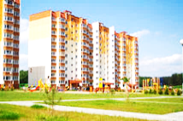
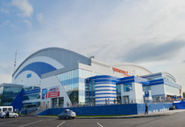
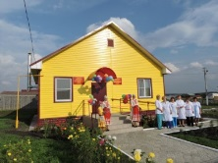
Расходы инвестиционной программы Чувашской Республики на 2016 год
Бюджет
для граждан
млн. рублей
Доля инвестиций в расходах республиканского бюджета увеличилась с 12,8% в 2015 году до 14% в 2016 году.
Доля инвестиций в расходах консолидированного бюджета увеличилась с 12,4% в 2015 году до 13,6% в 2016 году.

Slide 33
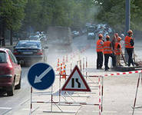
Дорожный фонд Чувашской Республики
Бюджет
для граждан
млн. рублей
Строительство, капитальный ремонт республиканских дорог
3 541,7
2 911,5

Slide 34
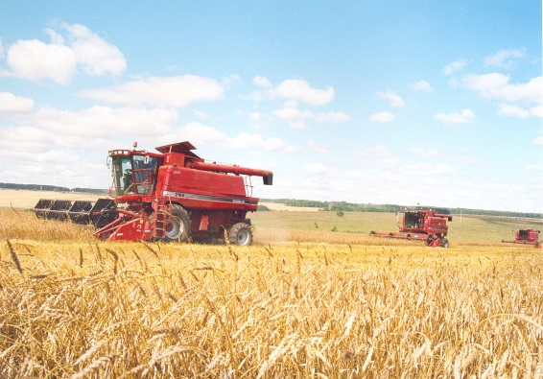
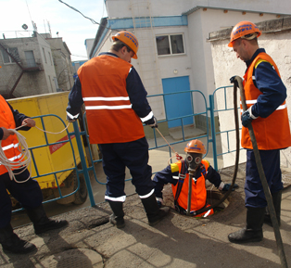
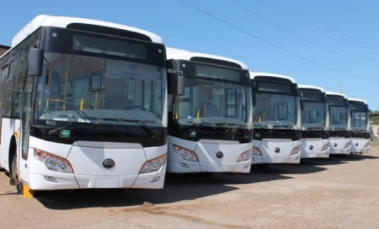
Удельный вес расходов в отдельных секторах экономики в сравнении с другими регионами ПФО в 2016 году
Бюджет
для граждан

Slide 35
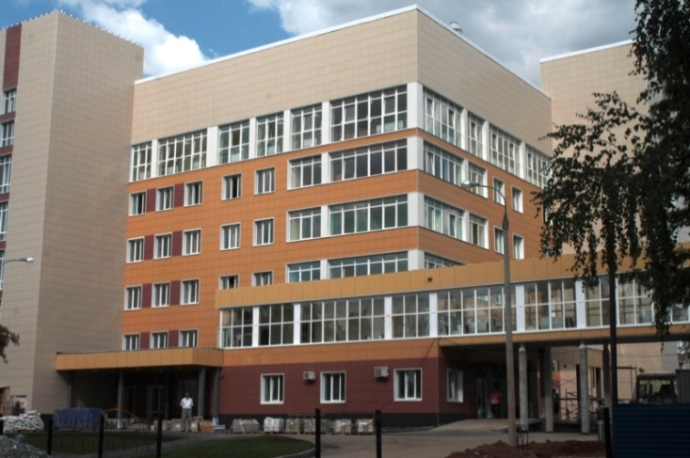
Строительство хирургического корпуса БУ Чувашской Республики «Республиканский клинический онкологический диспансер» в г. Чебоксары (ул. Гладкова)
Общественно значимые проекты
Бюджет
для граждан
Объект введен в 2016 году
Мощность – 104 койки
Объемы финансирования строительства (млн. рублей)
Источники / годы | Всего | в том числе за счет средств:
 |  | федерального бюджета | республиканского бюджета Чувашской Республики
2010 год | 1,2 | 0,0 | 1,2
2012 год | 44,7 | 0,0 | 44,7
2013 год | 44,4 | 0,0 | 44,4
2014 год | 159,8 | 0,0 | 159,8
2015 год | 89,6 | 0,0 | 89,6
2016 год | 525,2 | 356,4 | 168,8
ВСЕГО за 2010-2016 годы | 864,9 | 356,4 | 508,5
Строительство нового хирургического корпуса позволит организовать в полном объеме необходимую высокотехнологичную медицинскую помощь в современных комфортабельных условиях в едином лечебно-диагностическом комплексе Республиканского клинического онкологического диспансера и позволит увеличить объемы выполняемых оперативных вмешательств до 5000 в год.
В результате реализации данного проекта ожидается снижение показателя смертности населения от онкологических заболеваний в Чувашской Республике на 6%

Slide 36
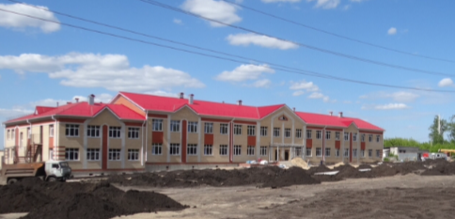
Общественно значимые проекты
Бюджет
для граждан
Строительство здания средней общеобразовательной школы с пристроем помещений для дошкольных групп в д. Альбусь-Сюрбеево Комсомольского района
Срок ввода объекта – август 2016 год (введен)
Мощность – 165 ученических мест, пристрой помещений для дошкольных групп на 40 мест
В целях обеспечения доступного образования и обновления материально-технической базы образовательных организаций в Комсомольском районе в 2016 году построена школа в д. Альбусь-Сюрбеево Комсомольского района Чувашской Республики.
Строительство нового здания школы велось взамен деревянного, одноэтажного, ветхого здания МБОУ «Полевояушская ООШ», 1960 года постройки.
На первом этаже школы разместились столовая с обеденным залом на 70 мест, спортивный зал с раздевалками, снарядной и комнатой инструктора. Также, на первом этаже расположены актовый зал на 120 мест с артистической и складом декораций, учебные классы первой ступени образования с игровой комнатой и спальным помещением, комбинированная мастерская с комнатой мастера и инструментальной, блок медицинских помещений.
На втором этаже расположены учебные кабинеты, лаборатории, кабинет домоводства, библиотека с читальным залом, кабинет директора, завуча, учительская. На территории школы есть футбольное поле, беговая дорожка, совмещенная волейбольная и баскетбольная площадки, хоккейная площадка, а также учебно-опытная зона.
Объемы финансирования строительства (млн. рублей)
Источники / годы | Всего | в том числе за счет средств:
 |  | федераль-ного бюджета | республикан-ского бюджета ЧР | местного бюджета
2014 год | 1,8 | 0,0 | 0,0 | 1,8
2015 год | 56,0 | 11,9 | 42,0 | 2,1
2016 год | 103,3 | 12,0 | 85,6 | 5,7
ВСЕГО за 2014-2016 годы | 161,1 | 23,9 | 127,6 | 9,6

Slide 37
Социальная поддержка отдельных категорий граждан
Бюджет
для граждан
Вид расходов
Правовое основание
Численность получателей
Объем расходов на 2016 год (тыс. руб.)
план
факт
Поддержка пожилых людей
Выплаты гражданам, имеющим звание «Ветеран труда»
Закон Чувашской Республики от 24.11.2004 № 43 «О социальной поддержке тружеников тыла военных лет и ветеранов труда»
85 843 чел.
1 189 793,0
1 185 342,0
Выплаты гражданам, имеющим звание «Ветеран труда Чувашской Республики»
Закон Чувашской Республики от 31.12.2015 № 90 «О ветеранах труда Чувашской Республики»
35 965 чел.
858 666,1
460 966,3
Компенсация расходов на уплату взноса на капитальный ремонт
Закон Чувашской Республики от 08.04.2016 № 14 «О социальной поддержке отдельных категорий граждан по уплате взноса на капитальный ремонт общего имущества в многоквартирном доме»
4 149 чел.
7 385,3
3 456,3
Выплаты труженикам тыла
Закон Чувашской Республики от 24.11.2004 № 43 «О социальной поддержке тружеников тыла военных лет и ветеранов труда»
2 716 чел.
31 537,5
31 536,8
Выплаты реабилитированным лицам и признанным пострадавшими от политических репрессий
Закон Чувашской Республики от 24.11.2004 № 47 «О социальной поддержке реабилитированных лиц и лиц, признанных пострадавшими от политических репрессий»
1 099 чел.
33 299,7
33 299,5
Поддержка инвалидов
Компенсация расходов инвалидам на оплату жилого помещения и коммунальных услуг
Федеральный закон от 24.11.1995 № 181-ФЗ «О социальной защите инвалидов в Российской Федерации»
119 630 чел.
485 947,2
429 519,4
Осуществление переданных полномочий Российской Федерации по предоставлению отдельных мер социальной поддержки граждан, подвергшихся воздействию радиации
Закон РФ от 15.05.1991 № 1244-1 «О социальной защите граждан, подвергшихся воздействию радиации вследствие катастрофы на Чернобыльской АЭС», от 26.11.1998 № 175-ФЗ «О соц. защите граждан РФ, подвергшихся воздействию радиации вследствие аварии на ПО «Маяк» и сбросов радиоактивных отходов в реку «Теча», от 10.01.2002 № 2-ФЗ «О соц. гарантиях гражданам, подвергшимся радиационному воздействию вследствие ядерных испытаний на Семипалатинском полигоне»
1 098 чел.
27 653,1
26 769,4
Дополнительные выплаты инвалидам боевых действий
Указ Главы Чувашской Республики от 12.01.2012 № 4 «О дополнительной социальной поддержке инвалидов боевых действий", Закон Чувашской Республики от 10.05.2012 № 23 «О порядке предоставления дополнительной выплаты инвалидам боевых действий»
124 чел.
856,0
855,6
Денежная компенсация стоимости проезда к месту проведения программного гемодиализа и обратно
Постановление Кабинета Министров Чувашской Республики от 11.08.2016 № 323 «Об утверждении Порядка предоставления гражданам, проживающим в Чувашской Республике, страдающим хронической почечной недостаточностью, денежной компенсации стоимости проезда к месту проведения процедуры программного гемодиализа и обратно»
68 чел.
10 733,2
10 733,1
Обеспечение жильем детей-сирот и детей, оставшихся без попечения родителей
Обеспечение жильем детей-сирот и детей, оставшихся без попечения родителей
Федеральный закон от 21.12.1996 № 159-ФЗ «О дополнительных гарантиях по социальной поддержке детей-сирот и детей, оставшихся без попечения родителей»
138 чел.
107 697,9
107 603,6

Slide 38
Социальная поддержка отдельных категорий граждан
Бюджет
для граждан
Вид расходов
Правовое основание
Численность получателей
Объем расходов на 2016 год (тыс. руб.)
план
факт
Поддержка материнства и детства
Выплата ежемесячного пособия на ребенка
Федеральный закон от 19.05.1995 № 81-ФЗ «О государственных пособиях гражданам, имеющим детей», Закон Чувашской Республики от 24.11.2004 № 46 «О государственных пособиях гражданам, имеющим детей»
72 919 чел.
506 126,2
506 126,2
Выплаты приемной семье на содержание подопечных детей
Закон Чувашской Республики от 24.11.2004 № 46 «О государственных пособиях гражданам, имеющим детей», от 24.11.2004 № 48 «О социальной поддержке детей в Чувашской Республики»
1 159 семей
96 288,2
96 288,2
Выплаты опекунам (попечителям), патронатным воспитателям на содержание подопечных детей
1 330 чел.
121 673,8
121 673,8
Ежемесячная денежная выплата, назначаемая в случае рождения (усыновления) третьего ребенка или последующих детей до достижения ребенком возраста трех лет
Указ Президента Российской Федерации от 07.05.2012 № 606 «О мерах по реализации демографической политики РФ», Указ Главы Чувашской Республики от 27.06.2012 № 77 «О ежемесячной денежной выплате семьям в случае рождения третьего ребенка или последующих детей», Закон Чувашской Республики от 04.12.2012 № 82 «О ежемесячной денежной выплате семьям в случае рождения (усыновления) третьего ребенка или последующих детей»
5 732 семьи
647 258,0
647 258,0
Выплаты республиканского материнского (семейного) капитала
Закон Чувашской Республики от 21 февраля 2012 г. № 1 «О дополнительных мерах государственной поддержки семей, имеющих детей»
1 311 чел.
103 428,5
103 428,5
Помощь малоимущим гражданам
Субсидии на оплату жилого помещения и коммунальных услуг
Статья 159 Жилищного Кодекса Российской Федерации
57 040 чел.
246 867,2
245 550,5
Социальные выплаты безработным гражданам
Федеральный закон от 19.04.1991 № 1032-1 «О занятости населения в Российской Федерации»
5 192 чел.
230 030,5
230 010,0
Социальные пособия учащимся, нуждающимся в приобретении проездных билетов
Закон Чувашской Республики от 30.07.2013 № 50 «Об образовании в Чувашской Республике»
2 496 чел.
20 981,6
11 348,9
Поддержка молодых семей
Обеспечение жильем молодых семей
Постановление Кабинета Министров Чувашской Республики от 20.12.2010 № 448 «Об утверждении Правил предоставления средств из республиканского бюджета Чувашской Республики на предоставление социальных выплат молодым семьям на приобретение жилья»
488 семей
262 536,6
262 535,9
Возмещение части затрат на уплату процентов по ипотечным кредитам
Постановления Кабинета Министров Чувашской Республики от 24.07.2002 № 202 «Об утверждении Порядка возмещения части затрат на уплату процентов по ипотечным кредитам, привлекаемым молодыми семьями на приобретение или строительство жилья, за счет средств республиканского бюджета Чувашской Республики», от 24.10.2011 № 446 «Об утверждении Порядка возмещения части затрат на уплату процентов по ипотечным кредитам (займам), привлеченным молодыми семьями …»
2 758 чел.
129 828,1
129 328,3

Slide 39
Программно-целевой метод планирования в Чувашской Республике
Бюджет
для граждан
Распоряжением Кабинета Министров Чувашской Республики от 10.06.2011 № 207-р
утверждены 15 госпрограмм Чувашской Республики
Преимуществом программного бюджета является распределение расходов не по ведомствам, а по программам. Программный подход к формированию бюджета основан на оценке результатов использования бюджетных ресурсов и позволяет оптимизировать решения о распределении бюджетных средств.
Доля программных расходов республиканского бюджета Чувашской Республики в 2016г. – 100%.

Slide 40
Государственная программа Чувашской Республики «Управление общественными финансами и государственным долгом Чувашской Республики»
Бюджет
для граждан
Цели программы:
повышение бюджетного потенциала, устойчивости и сбалансированности системы общественных финансов в Чувашской Республике;
оптимизация долговой нагрузки на республиканский бюджет Чувашской Республики;
обеспечение эффективного функционирования государственного сектора экономики Чувашской Республики.
Расходы республиканского бюджета, млн. руб.
Расходы в разрезе
подпрограмм в 2016 г., млн. руб.
Подпрограмма
План
Факт
Совершенствование бюджетной политики и эффективное использование бюджетного потенциала Чувашской Республики*
3 432,6
1 376,5
Повышение эффективности бюджетных расходов Чувашской Республики
6,3
6,3
Управление государственным имуществом Чувашской Республики
4,8
4,8
* низкое освоение в связи с экономией по обслуживанию государственного долга, неиспользованием созданного резервного фонда
** низкое освоение в связи с экономией по результатам торгов
Обеспечение реализации государственной программы **
161,8
133,0

Slide 41
Государственная программа Чувашской Республики «Управление общественными финансами и государственным долгом Чувашской Республики»
Бюджет
для граждан
Достижение значений показателей (индикаторов)
Основные индикаторы
2016
план
2016
факт
2017
2018
2019
Удельный вес программных расходов республиканского бюджета Чувашской Республики в общем объеме расходов республиканского бюджета Чувашской Республики, %
98,0
100,0
98,0
98,0
98,0
Отношение государственного долга Чувашской Республики к доходам республиканского бюджета Чувашской Республики (без учета утвержденного объема безвозмездных поступлений), %
73,6
55,6
78,2
60,1
55,0
Объем налоговых и неналоговых доходов консолидированного бюджета Чувашской Республики, млн. руб.
30 001,4
33 128,4
31 321,4
32 887,5
34 696,3
Темп роста налоговых и неналоговых доходов республиканского бюджета Чувашской Республики (% к предыдущему году)
102,7
116,9
104,1
106,4
106,1
Доля просроченной задолженности по бюджетным кредитам, предоставленным из федерального бюджета, в общем объеме задолженности по бюджетным кредитам, предоставленным из федерального бюджета, %
0
0
0
0
0

Slide 42
Государственная программа Чувашской Республики
«Развитие потенциала государственного управления»
Бюджет
для граждан
Цели программы:
совершенствование системы государственного управления Чувашской Республики;
повышение эффективности и результативности деятельности государственных гражданских служащих Чувашской Республики и муниципальных служащих в Чувашской Республике.
Расходы в разрезе подпрограмм в 2016 г., млн. руб.
Противодействие коррупции в Чувашской Республике
Совершенствование кадровой политики и развитие кадрового потенциала государственной гражданской службы ЧР
Развитие муниципальной службы в Чувашской Республике
Совершенствование государственного управления в сфере юстиции
0,1
162,0
Подпрограмма
Факт
План
0,2
1,8
0,1
162,0
Обеспечение реализации государственной программы
430,1
433,0
1,7
0,1
Расходы республиканского бюджета, млн. руб.

Slide 43
Государственная программа Чувашской Республики
«Развитие потенциала государственного управления»
Бюджет
для граждан
Достижение значений показателей (индикаторов)
2016 план
2016 факт
100
100
100
100
146 000
149 273
9
9
2017
2018
2019
100
100
100
153 000
9
100
100
100
153 000
8
100
100
100
153 000
8
100
100
Основные индикаторы
Доля муниципальных нормативных правовых актов, внесенных в регистр муниципальных нормативных правовых актов Чувашской Республики, %
Доля подготовленных нормативных правовых актов Чувашской Республики, регулирующих вопросы противодействия коррупции, отнесенные к компетенции субъекта Российской Федерации, %
Соблюдение сроков государственной регистрации нормативных правовых актов органов исполнительной власти Чувашской Республики, установленных законодательством Чувашской Республики, %
Количество зарегистрированных актов гражданского состояния и совершенных юридически значимых действий, единиц в год
Срок предоставления информации органами записи актов гражданского состояния гражданам и юридическим лицам, дней

Slide 44
Государственная программа Чувашской Республики
«Развитие образования»
Бюджет
для граждан
Цели программы:
обеспечение доступности качественного образования, ориентированного на формирование конкурентоспособной личности, отвечающей требованиям инновационного развития экономики, обладающей навыками проектирования собственной профессиональной карьеры и достижения современных стандартов качества жизни на основе общечеловеческих ценностей и активной гражданской позиции
.
Расходы в разрезе подпрограмм в 2016г., млн. руб.
Государственная поддержка развития образования
9 938,5
9,4
Молодежь Чувашской Республики
Комплексное развитие профессионального образования
Создание новых мест в общеобразовательных организациях
Обеспечение реализации государственной программы
328,8
85,7
План
Факт
9 921,3
9,4
328,8
1 014,6
84,9
1 026,6
Подпрограмма
Расходы республиканского бюджета, млн. руб.

Slide 45
Государственная программа Чувашской Республики
«Развитие образования»
Бюджет
для граждан
Достижение значений показателей (индикаторов)
2016 план
2016 факт
79,5
79,5
775,0
779,0
95,0
60,6
59,3
63,0
63,0
22,0
22,0
2017
2018
2019
80,0
775,0
96,0
61,3
65,0
24,0
82,0
775,0
97,0
62,0
70,0
26,0
83,0
775,0
99,0
63,0
71,0
28,0
100,0
100,0
100,0
100,0
100,0
95,0
Основные индикаторы
Удовлетворенность населения качеством начального общего, основного общего и среднего общего образования, профессионального образования, %
Обеспеченность детей дошкольного возраста местами в дошкольных образовательных организациях, количество мест на 1000 детей
Доля государственных (муниципальных) общеобразовательных организаций, соответствующих современным требованиям обучения, в общем количестве государственных (муниципальных) общеобразовательных организаций, %
Доля выпускников государственных профессиональных образовательных организаций Чувашской Республики очной формы обучения, трудоустроившихся в течение одного года после окончания обучения по полученной специальности (профессии), в общей их численности, %
Доля детей и молодежи, охваченных дополнительными общеобразовательными программами, в общей численности детей и молодежи 5-18 лет, %
Доля молодежи в возрасте от 14 до 30 лет, охваченной деятельностью молодежных общественных объединений, в общей ее численности, %
Удельный вес образовательных организаций, имеющих органы общественного управления, эффективно влияющие на формирование заказа на образовательные услуги, решение кадровых, экономических и других вопросов, %

Slide 46
Государственная программа Чувашской Республики
«Развитие здравоохранения»
Бюджет
для граждан
Цели программы:
формирование системы, обеспечивающей доступность медицинской помощи и повышение эффективности медицинских услуг, объемы, виды и качество которых должны соответствовать уровню заболеваемости и потребностям населения, передовым достижениям медицинской науки
Расходы в разрезе подпрограмм в 2016 г., млн. руб.
Подпрограмма
План
Факт
Профилактика заболеваний и формирование здорового образа жизни. Развитие первичной медико-санитарной помощи
463,9
463,2
Совершенствование оказания специализированной, включая высокотехнологичную, медицинской помощи, скорой медицинской помощи, медицинской эвакуации
1 953,2
1 941,9
Расходы республиканского бюджета, млн. руб.
Охрана здоровья матери и ребенка
85,2
84,7
Развитие медицинской реабилитации и санаторно-курортного лечения, в том числе детей
89,2
89,1
Оказание паллиативной помощи, в том числе детям
53,3
53,3
Обеспечение здравоохранения кадрами высокой квалификации
108,7
107,8
Совершенствование системы лекарственного обеспечения
499,8
499,8
Развитие информатизации в здравоохранении
31,0
31,0
Совершенствование системы планирования
2,2
2,2
Организация обязательного медицинского страхования граждан Российской Федерации
4 768,9
4 768,9
Обеспечение реализации государственной программы
164,6
164,0

Slide 47
Государственная программа Чувашской Республики
«Развитие здравоохранения»
Бюджет
для граждан
Достижение значений показателей (индикаторов)
2016 план
2016 факт
12,8
13,1
6,2
24,4
4,9
3,2
70,6
72,0
594,5
459,5
13,9
14,9
2017
2018
2019
12,8
6,2
4,8
70,9
593,5
11,6
12,8
6,2
4,7
71,2
592,5
10,6
12,7
6,2
4,6
71,4
591,5
10,4
38,1
37,8
38,0
37,5
37,5
Основные индикаторы
Смертность от всех причин (случаев на 1 тыс. населения)
Материнская смертность (случаев на 100 тыс. родившихся живыми)
Младенческая смертность (случаев на 1 тыс. родившихся живыми)
Ожидаемая продолжительность жизни при рождении (лет)
Смертность от болезней системы кровообращения (случаев на 100 тыс. населения)
Смертность от ДТП (случаев на 100 тыс. населения)
Обеспеченность врачами (без учета федеральных медицинских организаций, находящихся на территории Чувашской Республики) (на 10 тыс. населения)

Slide 48
Государственная программа Чувашской Республики
«Содействие занятости населения»
Бюджет
для граждан
Цель программы:
обеспечение продуктивной занятости экономически активного населения
Расходы республиканского бюджета, млн. руб.
Расходы в разрезе подпрограмм в 2016 г., млн. руб.
Подпрограмма
План
Факт
Обеспечение защиты населения от безработицы и содействие в трудоустройстве
274,7
274,7
Улучшение условий труда, охраны труда и здоровья работающих в Чувашской Республике
2,9
2,9
Республиканская программа дополнительных мер по снижению напряженности на рынке труда
154,2
151,1
Обеспечение реализации государственной программы
176,9
176,0

Slide 49
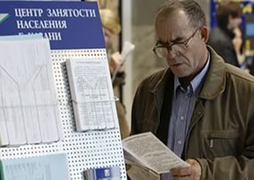
Государственная программа Чувашской Республики
«Содействие занятости населения»
Бюджет
для граждан
Достижение значений показателей (индикаторов)
2016 план
2016 факт
5,3
5,3
0,8
0,77
17,1
17,1 (оценка)
2017
2018
2019
5,1
0,8
17,0
5,0
0,75
16,8
4,9
0,75
16,6
Основные индикаторы
Уровень безработицы в среднем за год, %
Уровень регистрируемой безработицы в среднем за год, %
Удельный вес работников, занятых во вредных и (или) опасных условиях труда, в общей численности работников, %

Slide 50
Государственная программа Чувашской Республики
«Социальная поддержка граждан»
Бюджет
для граждан
Цели программы:
создание условий для роста благосостояния граждан – получателей мер социальной поддержки;
повышение доступности социального обслуживания.
Расходы республиканского бюджета, млн. руб.
Расходы в разрезе подпрограмм в 2016г., млн. руб.
Социальная защита населения*
3 262,2
0,4
Поддержка социально ориентированных некоммерческих организаций
Доступная среда
Совершенствование социальной поддержки семьи и детей
Оказание содействия добровольному переселению соотечественников, проживающих за рубежом
Обеспечение реализации государственной программы
55,4
2 299,6
0,5
101,7
Подпрограмма
Факт
План
3 737,2
0,4
55,4
2 306,1
3,6
101,9
* низкое освоение в связи с уменьшением количества получателей мер социальной поддержки
Старшее поколение
4,0
4,0

Slide 51
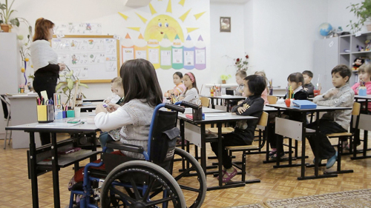
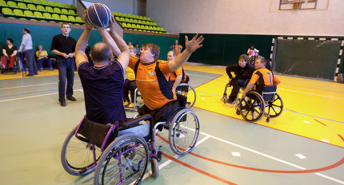
Государственная программа Чувашской Республики
«Социальная поддержка граждан»
Бюджет
для граждан
Достижение значений показателей (индикаторов)
2016 план
2016 факт
51
51
30
30
21,4
21,4
64
64
5
5
2017
2018
2019
18,3
59
35
22,3
66
6
18,1
61
40
23,2
68
7
17,7
63
45
24,1
70
7
18,4
18,4
Основные индикаторы
Доля населения с доходами ниже величины прожиточного минимума,%
Доля доступных для инвалидов и других маломобильных групп населения приоритетных объектов социальной, транспортной, инженерной инфраструктуры в общем количестве приоритетных объектов в Чувашской Республике, %
Доля детей-инвалидов в возрасте от 5 до 18 лет, получающих дополнительное образование, в общей численности детей-инвалидов данного возраста, %
Доля общеобразовательных организаций, в которых создана универсальная безбарьерная среда для инклюзивного образования детей-инвалидов, в общем количестве общеобразовательных организаций в Чувашской Республике, %
Удельный вес детей-инвалидов, получивших социальные услуги в организациях социального обслуживания для детей-инвалидов, в общей численности детей-инвалидов, %
Количество пунктов проката средств и предметов ухода за пожилыми людьми нарастающим итогом за период, ед.

Slide 52
Государственная программа Чувашской Республики «Повышение безопасности жизнедеятельности населения и территорий Чувашской Республики»
Бюджет
для граждан
Цели программы:
предупреждение возникновения и развития чрезвычайных ситуаций природного и техногенного характера (ЧС), организация экстренного реагирования при ЧС, организация аварийно-спасательных работ по ликвидации возникших ЧС;
совершенствование организации профилактики ЧС, пропаганды и подготовки населения по вопросам гражданской обороны, защиты от ЧС и террористических акций;
совершенствование системы мер по сокращению предложения и спроса на наркотические средства и психотропные вещества;
повышение общего уровня безопасности, правопорядка и безопасности среды обитания
Расходы в разрезе подпрограмм за 2016 г., млн. руб.
Подпрограмма
План
Факт
Расходы республиканского бюджета, млн. руб.
Защита населения и территорий от чрезвычайных ситуаций природного и техногенного характера, обеспечение пожарной безопасности и безопасности населения на водных объектах, построение (развитие) аппаратно-программного комплекса "Безопасный город"
178,4
178,4
Профилактика правонарушений и противодействие преступности
1,1
1,1
Профилактика терроризма и экстремистской деятельности
0,5
0,5
Профилактика незаконного потребления наркотических средств и психотропных веществ, наркомании
1,5
1,5

Slide 53
Государственная программа Чувашской Республики «Повышение безопасности жизнедеятельности населения и территорий Чувашской Республики»
Бюджет
для граждан
Достижение значений показателей (индикаторов)
2016 план
2016 факт
95
95
78
78
74
74
66,2
53,2
1130
991
520
520
2017
2018
2019
96
80
74,4
69,2
1120
510
97
82
75
71,3
1110
500
99
84
75,4
67
1100
490
Основные индикаторы
Готовность автоматизированных систем оповещения органов местного самоуправления, входящих в состав региональной автоматизированной системы централизованного оповещения, %
Уровень обеспеченности сил и средств гражданской обороны запасами материально-технических, продовольственных, медицинских и иных средств, %
Количество лиц руководящего состава гражданской обороны и специалистов аварийно-спасательных формирований, подготовленных способам гражданской защиты, в расчете на 10 тыс. населения
Распространенность преступлений в сфере незаконного оборота наркотиков, %
Общее количество ЧС, пожаров, происшествий на водных объектах, ед.
Общее количество населения, погибшего, травмированного и пострадавшего при ЧС, пожарах, происшествиях на водных объектах, ед.
Уровень преступлений, совершенных на улицах, на 100 тыс. населения
264,8
264,8
259,6
254,4
249,2

Slide 54
Государственная программа Чувашской Республики
«Информационное общество Чувашии»
Бюджет
для граждан
Цель программы:
развитие на территории Чувашской Республики информационных и телекоммуникационных технологий в экономической, социально-политической, культурной и других сферах жизни общества
Расходы республиканского бюджета, млн. руб.
Расходы в разрезе подпрограмм в 2016г., млн. руб.
Развитие информационных технологий
93,7
110,1
Информационная среда
Развитие геоинформационного обеспечения с использованием результатов космической деятельности
19,6
Подпрограмма
Факт
План
95,4
110,1
0,1
19,8
Обеспечение реализации государственной программы
0,1

Slide 55
Государственная программа Чувашской Республики
«Информационное общество Чувашии»
Бюджет
для граждан
Достижение значений показателей (индикаторов)
2016 план
2016 факт
в числе 10 регионов России
в числе 10 регионов России
68
67
75
76
46
52
40
50
2017
2018
2019
в числе 10 регионов России
74
81
51
60
в числе 10 регионов России
77
84
54
70
в числе 10 регионов России
79
87
57
70
Основные индикаторы
Место Чувашской Республики в десятке лидеров среди регионов России по индексу готовности к информационному обществу
Число домашних хозяйств, имеющих широкополосный доступ к информационно-телекоммуникационной сети "Интернет", в расчете на 100 домашних хозяйств
в том числе:
в городской местности
в сельской местности
Доля граждан, использующих механизм получения государственных и муниципальных услуг в электронной форме, %

Slide 56
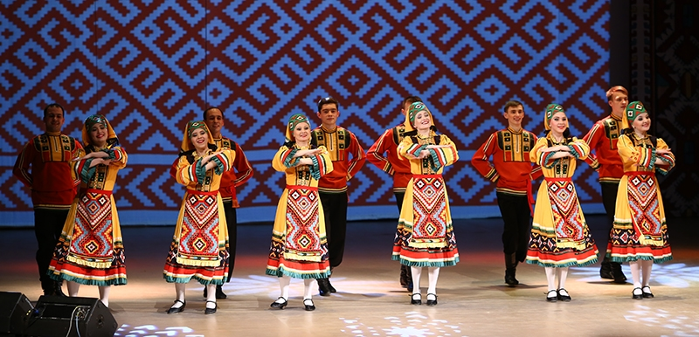
Государственная программа Чувашской Республики
«Развитие культуры и туризма»
Бюджет
для граждан
Цели программы:
активизация культурного потенциала Чувашской Республики;
повышение роли институтов гражданского общества как субъектов культурной политики;
содействие формированию гармонично развитой личности, способной к активному участию в реализации государственной культурной политики;
сохранение культурного наследия и создание условий для развития культуры.
Расходы республиканского бюджета, млн. руб.
Расходы в разрезе подпрограмм в 2016г., млн. руб.
Развитие культуры в Чувашской Республике
842,9
26,6
Укрепление единства российской нации и этно-культурное развитие народов Чувашской Республики
Туризм
Обеспечение реализации государственной программы
222,8
21,2
Подпрограмма
Факт
План
843,0
26,7
259,9
21,3

Slide 57
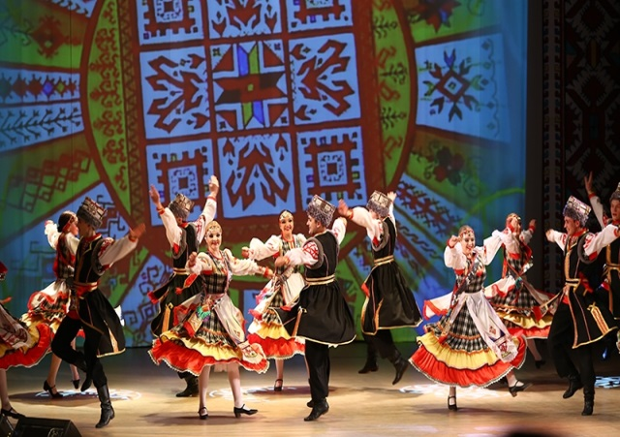
Государственная программа Чувашской Республики
«Развитие культуры и туризма»
Бюджет
для граждан
Достижение значений показателей (индикаторов)
2016 план
2016 факт
83,0
83,0
126,6
126,6
125,2
119,6
0,2
5,0
2017
2018
2019
88,0
126,8
125,5
10,0
90,0
127,0
125,7
15,0
90,0
127,5
126,0
15,0
Основные индикаторы
Уровень удовлетворенности населения качеством предоставления государственных и муниципальных услуг в сфере культуры, %
Удельный вес населения, участвующего в платных культурно-досуговых мероприятиях, проводимых государственными (муниципальными) учреждениями культуры, %
Количество экземпляров новых поступлений в библиотечные фонды общедоступных библиотек на 1 тыс. человек населения
Доля средств республиканского бюджета ЧР, распределяемых на конкурсной основе, выделяемых на финансирование деятельности организаций всех форм собственности в сфере культуры, %

Slide 58
Государственная программа Чувашской Республики
«Развитие физической культуры и спорта»
Бюджет
для граждан
Цели программы:
создание условий, обеспечивающих возможность гражданам систематически заниматься физической культурой и спортом, путем развития инфраструктуры спорта, популяризации массового и профессионального спорта (включая спорт высших достижений) и приобщения различных слоев общества к регулярным занятиям физической культурой и спортом;
повышение эффективности подготовки спортсменов в спорте высших достижений.
Расходы республиканского бюджета, млн. руб.
Расходы в разрезе подпрограмм в 2016г.,
млн. руб.
Развитие физической культуры и массового спорта*
396,1
421,8
Развитие спорта высших достижений и системы подготовки спортивного резерва
Обеспечение реализации государственной программы
Подпрограмма
План
Факт
453,3
421,8
20,2
20,2
* низкое освоение в связи с тем, что сроки строительства объектов спорта были продлены

Slide 59
Государственная программа Чувашской Республики
«Развитие физической культуры и спорта»
Бюджет
для граждан
Достижение значений показателей (индикаторов)
3,9%
47,2%
42,5%
69,8%
3,8%
46,8%
41,2%
3,8%
46,4%
40,0%
69,6%
2016 план
2017
8,1%
46,7%
40,7%
69,6%
2016 факт
3,9%
47,8%
43,7%
69,9%
2019
2018
69,7%
Основные индикаторы
Отношение средней заработной платы работников, занятых в сфере физической культуры и спорта, к средней заработной плате в Чувашской Республике
Доля населения Чувашской Республики, систематически занимающегося физической культурой и спортом
Уровень обеспеченности спортивными сооружениями исходя из единовременной пропускной способности объектов спорта
Доля спортсменов Чувашской Республики, принявших участие во всероссийских и международных соревнованиях, в общей численности занимающихся в спортивных учреждениях

Slide 60
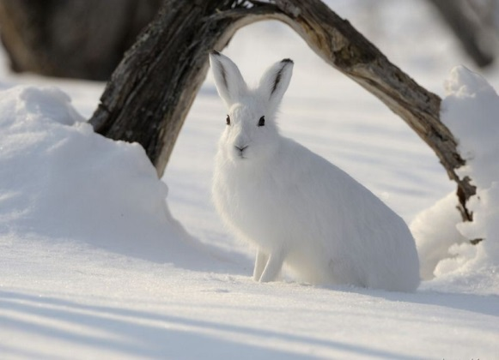
Государственная программа Чувашской Республики «Развитие потенциала природно-сырьевых ресурсов и обеспечение экологической безопасности»
Бюджет
для граждан
Цели программы:
сбалансированное развитие минерально-сырьевой базы;
совершенствование систем государственного мониторинга земель и недр;
сохранение биологического разнообразия на территории Чувашской Республики;
устойчивое управление лесами, повышение эффективности использования, охраны, защиты и воспроизводства лесов, обеспечение стабильного удовлетворения общественных потребностей в ресурсах и полезных свойствах леса;
сохранение, воспроизводство и рациональное использование животного мира;
обеспечение защищенности населения и объектов экономики от негативного воздействия вод;
обеспечение безопасности гидротехнических сооружений;
повышение уровня экологической безопасности и улучшение состояния окружающей среды
Расходы республиканского бюджета, млн. руб.
Расходы в разрезе подпрограмм в 2016 году, млн. руб.
Подпрограмма
Факт
0,3
Использование минерально-сырьевых ресурсов и оценка их состояния
Обеспечение экологической безопасности на территории Чувашской Республики
Охрана и воспроизводство объектов животного мира и среды их обитания
Развитие водохозяйственного комплекса
Обращение с отходами, в том числе с твердыми коммунальными отходами
12,1
9,7
41,9
1,8
Развитие лесного хозяйства
143,4
План
0,3
12,4
9,7
47,2
143,6
15,5
Обеспечение реализации государственной программы
1,8
15,4

Slide 61
Государственная программа Чувашской Республики «Развитие потенциала природно-сырьевых ресурсов и обеспечение экологической безопасности»
Бюджет
для граждан
Основные индикаторы
Достижение значений показателей (индикаторов)
2016 план
2016 факт
3600
2453
5
5
56
48,4
4,5
25,5
13,5
43,1
58,9
58,9
2017
2018
2019
3700
8
58
5,25
16,5
59,5
3800
10
60
6
19,5
60,1
3900
15
62
6,75
22,5
60,7
39,9
39,9
40,1
40,5
64,2
40,6
64,5
63,9
63,6
63,6
101,7
101,7
101,6
101,5
101,4
53,3
90
53,6
20
53,6
86,2
53,5
70
53,4
80
Объем добычи общераспространенных полезных ископаемых, тыс. куб. м.
Доля территории, охваченной мониторингом геологической среды, в общей площади территории Чувашской Республики, %
Освоение расчетной лесосеки, %
Численность основных видов охотничьих ресурсов по отношению к уровню 2012 года, %:
лося
кабана
Доля водохозяйственных участков, класс качества которых повысился, в общем количестве водохозяйственных участков, %
Доля уловленных и обезвреженных загрязняющих веществ в общем количестве отходящих от стационарных источников загрязняющих веществ, %
Доля утилизированных и обезвреженных отходов производства и потребления в общем количестве отходов I - IV кл. опасности, %
Выбросы в атмосферный воздух вредных (загрязняющих) веществ, отходящих от стационарных источников, %
Объем образованных отходов I - IV классов опасности, %
Внесение в государственный кадастр недвижимости сведений об ограничениях, связанных с особыми условиями использования особо охраняемых природных территорий регионального значения, %

Slide 62
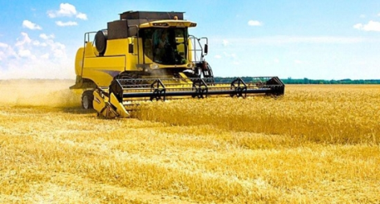
Государственная программа Чувашской Республики «Развитие сельского хозяйства и регулирование рынка с/х продукции, сырья и продовольствия»
Бюджет
для граждан
Цели программы:
повышение эффективности агропромышленного комплекса;
обеспечение продовольственной безопасности Чувашской Республики по основным продуктам питания;
повышение конкурентоспособности производимой сельскохозяйственной продукции, создание благоприятной среды для развития и эффективного взаимодействия субъектов предпринимательской деятельности, повышения инвестиционной привлекательности агропромышленного комплекса в рамках вступления России в ВТО;
повышение финансовой устойчивости сельскохозяйственных товаропроизводителей;
устойчивое развитие сельских территорий
Расходы в разрезе подпрограмм в 2016 году, млн. руб.
Подпрограмма
План
Факт
Развитие подотрасли растениеводства, переработки и реализации продукции растениеводства
400,7
374,7
Развитие подотрасли животноводства, переработки и реализации продукции животноводства
502,9
493,2
Расходы республиканского бюджета, млн. руб.
Развитие мясного скотоводства
1,2
0,8
Поддержка малых форм хозяйствования
617,8
565,2
Техническая и технологическая модернизация, инновационное развитие
5,5
2,6
Организация научного и информационного обслуживания агропромышленного комплекса
12,5
12,5
Развитие ветеринарии в Чувашской Республике
212,4
212,3
Устойчивое развитие сельских территорий*
817,9
632,6
Развитие мелиорации земель сельскохозяйственного назначения
44,5
5,7
Развитие овощеводства открытого и защищенного грунта и семенного картофелеводства
35,2
35,1
Развитие молочного скотоводства
292,4
280,6
Поддержка племенного дела, селекции и семеноводства
95,4
95,4
Развитие оптово-распределительных центров и инфраструктуры системы социального питания
32,0
32,0
* не освоены средства на проектирование, строительство, реконструкцию автомобильных дорог общего пользования местного в связи с поздним проведением конкурсных процедур
Обеспечение реализации государственной программы
96,4
94,9

Slide 63
Государственная программа Чувашской Республики «Развитие сельского хозяйства и регулирование рынка с/х продукции, сырья и продовольствия»
Бюджет
для граждан
Основные индикаторы
Достижение значений показателей (индикаторов)
2016 план
2016 факт
101,4
101,4
101,0
101,1
101,7
101,8
98,0
98,0
40,0
40,0
18,6
18,3
2017
2018
2019
101,1
100,8
101,4
100,8
100,8
13,0
101,2
100,9
101,5
101,1
101,1
14,0
101,2
100,8
101,6
101,3
101,3
14,0
15800,0
15974,2
17000
17240
17600
112,0
112,0
101,5
101,7
102,0
758
758
750,0
780
810
9,9
9,8
9,7
9,6
9,5
Индекс производства продукции сельского хозяйства в хозяйствах всех категорий (в сопоставимых ценах), %
Индекс производства продукции растениеводства в хозяйствах всех категорий (в сопоставимых ценах), %
Индекс производства продукции животноводства в хозяйствах всех категорий (в сопоставимых ценах), %
Индекс производства пищевых продуктов, включая напитки (в сопоставимых ценах), %
Индекс физического объема инвестиций в основной капитал сельского хозяйства, %
Рентабельность сельскохозяйственных организаций (с учетом субсидий), %
Среднемесячная номинальная заработная плата в сельском хозяйстве (по с/х организациям, не относящимся к субъектам малого предпринимательства), руб.
Индекс производительности труда, %
Количество высокопроизводительных рабочих мест, ед.
Удельный вес затрат на приобретение энергоресурсов в структуре затрат на основное производство продукции сельского хозяйства, %

Slide 64
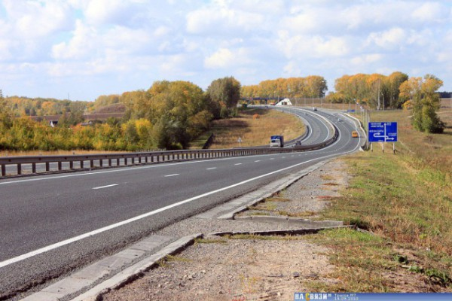
Государственная программа Чувашской Республики
«Развитие транспортной системы Чувашской Республики»
Бюджет
для граждан
Цели программы:
развитие современной и эффективной транспортной инфраструктуры;
повышение доступности и качества услуг транспортного комплекса;
обеспечение охраны жизни, здоровья граждан и их имущества, законных прав на безопасные условия движения на автомобильных дорогах общего пользования;
создание на автомобильном транспорте базовых условий, обеспечивающих доступ к результатам космической деятельности, и их эффективное использование на базе информационно-навигационной системы в Чувашской Республике;
повышение эффективности использования топливно-энергетических ресурсов на автомобильном транспорте
Расходы республиканского бюджета, млн. руб.
Расходы в разрезе подпрограмм в 2016г., млн. руб.
2 946,1
262,3
Пассажирский транспорт
Повышение безопасности дорожного движения
Расширение использования природного газа в качестве моторного топлива **
Обеспечение реализации государственной программы
111,6
0,0
18,8
Подпрограмма
Факт
План
3 770,9
262,3
126,5
21,5
18,9
Автомобильные дороги *
* низкое освоение в связи с поздним проведением конкурсных процедур;
** субсидии на приобретение автотранспортных средств, работающих на природном газе предоставляются на возмещение организации фактических понесенных затрат. Поскольку автотранспортные средства не приобретены, средства республиканского бюджета Чувашской Республики не были освоены.

Slide 65
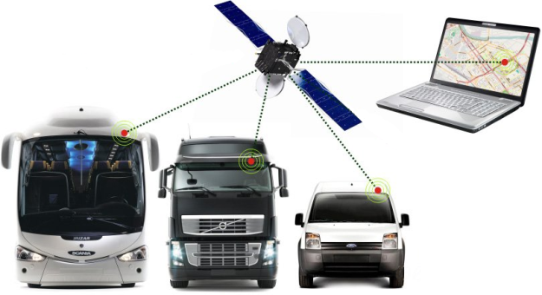
Государственная программа Чувашской Республики
«Развитие транспортной системы Чувашской Республики»
Бюджет
для граждан
Достижение значений показателей (индикаторов)
Основные индикаторы
2016 план
2016 факт
2017
2018
2019
Доля автомобильных дорог общего пользования регионального и межмуниципального значения, не отвечающих нормативным требованиям, %
62,0
62,0
61,5
61,0
58,5
Доля автомобильных дорог общего пользования местного значения, не отвечающих нормативным требованиям, %
62,0
62,0
60,0
58,0
56,0
Доля дорожно-транспортных происшествий, совершению которых сопутствовало наличие неудовлетворительных дорожных условий, в общем количестве дорожно-транспортных происшествий, %
19,0
29,5
18,7
18,4
18,2
Прирост протяженности автомобильных дорог общего пользования регионального и межмуниципального значения, соответствующих нормативным требованиям к транспортно-эксплуатационным показателям, % к 2011 году
2,5
2,5
3,0
3,5
4,0
Капитальный ремонт и ремонт автомобильных дорог общего пользования местного значения в границах населенных пунктов поселений, км.
42,0
74,5
44,0
46,0
48,0
Капитальный ремонт и ремонт дворовых территорий многоквартирных домов, проездов к дворовым территориям многоквартирных домов населенных пунктов, шт., / кв.м.
150,0/
58 268,0
235/
80 038,5
150/
58 268,0
150/
58 268,0
150/
58 268,0
Количество перевезенных транспортом общего пользования пассажиров, тыс. пасс.
166 363,1
166 554
164 310,0
166 598,3
169 795,5
Численность парка транспортных средств, работающих на компримированном природном газе, ед.
44
41
65
65
55

Slide 66
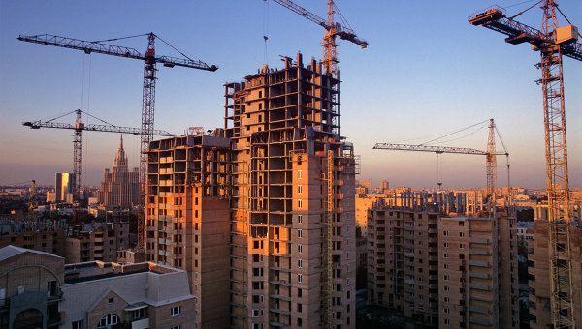
Государственная программа Чувашской Республики «Развитие жилищного строительства и сферы жилищно-коммунального хозяйства»
Бюджет
для граждан
Цели программы:
создание условий для развития жилищного сектора экономики и повышения уровня обеспеченности населения Чувашской Республики жильем;
создание механизмов обеспечения земельных участков под жилищное строительство коммунальной инфраструктурой;
обеспечение доступности жилья и качества жилищно-коммунальных услуг;
повышение качества и энергоэффективности жилищного фонда
Расходы республиканского бюджета, млн. руб.
Расходы в разрезе подпрограмм в 2016 г., млн. руб.
Подпрограмма
План
Факт
Обеспечение комфортных условий проживания граждан
54,1
54,0
Государственная поддержка молодых семей в решении жилищной проблемы
392,4
391,9
Энергосбережение
16,5
16,1
Государственная поддержка строительства жилья*
558,0
534,1
Кадровое обеспечение задач строительства
0,1
0,1
Обеспечение населения Чувашской Республики качественной питьевой водой
4,9
4,9
Обеспечение жилыми помещениями детей-сирот и детей, оставшихся без попечения родителей
107,7
107,6
Модернизация коммунальной инфраструктуры
142,3
142,3
Обеспечение реализации государственной программы
70,4
70,1
* неосвоение в связи с поздним проведением конкурсных процедур;
** низкое освоение в связи с непоступлением средств Фонда содействия реформированию ЖКХ
Республиканская адресная программа «Переселение граждан из аварийного жил. фонда»**
1 444,0
1 232,4

Slide 67
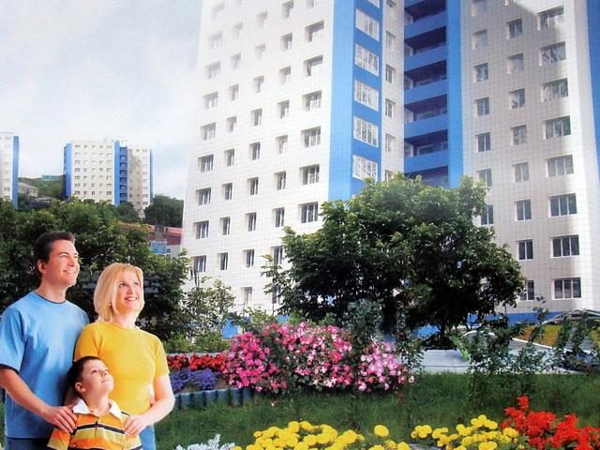
Государственная программа Чувашской Республики «Развитие жилищного строительства и сферы жилищно-коммунального хозяйства»
Бюджет
для граждан
Достижение значений показателей (индикаторов)
Основные индикаторы
2016 план
2016 факт
2017
2018
2019
превышение среднего уровня процентной ставки по ипотечному жилищному кредиту (в рублях) по отношению к индексу потребительских цен, процентных пунктов
3,6
8,4
2,9
2,2
2,2
предоставление доступного и комфортного жилья семьям, желающим улучшить свои жилищные условия, %
30,0
14,8
37,0
44,0
51,0
совокупное время прохождения всех процедур, необходимых для получения разрешения на строительство, дней
90
81
75
56
56
годовой объем ввода жилья в расчете на 1 тыс. человек населения Чувашской Республики, кв. м на 1000 чел. населения
506
509
510
516
521

Slide 68
Государственная программа Чувашской Республики
«Экономическое развитие Чувашской Республики»
Бюджет
для граждан
Цели программы:
обеспечение сбалансированного экономического развития и конкурентоспособности экономики Чувашской Республики
Расходы республиканского бюджета, млн. руб.
Расходы в разрезе подпрограмм в 2016г., млн. руб.
Развитие субъектов малого и среднего предпринимательства в Чувашской Республике*
267,4
13,3
Снижение административных барьеров, оптимизация и повышение качества предоставления государственных и муниципальных услуг
Развитие потребительского рынка и сферы услуг в Чувашской Республике
Инновационное развитие промышленности Чувашской Республики
Обеспечение реализации государственной программы
4,6
2,1
44,1
Подпрограмма
Факт
План
319,3
13,3
5,1
2,1
44,2
* низкое освоение в связи с экономией по конкурсным процедурам при строительстве инженерной инфраструктуры индустриального парка в г. Чебоксары Чувашской Республики (II очередь)

Slide 69
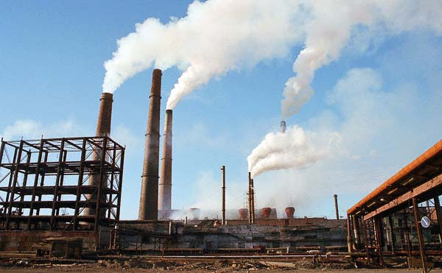
Государственная программа Чувашской Республики
«Экономическое развитие Чувашской Республики»
Бюджет
для граждан
Достижение значений показателей (индикаторов)
2016 факт
259,6
259,6 (оценка)
62,8
38,7
67,8
38,0
2017
2018
2019
272,4
70,4
76,1
288,0
81,6
89,0
305,8
90,1
98,4
2016 план
Основные индикаторы
Валовой региональный продукт (млрд. рублей)
Объем инвестиций в основной капитал за счет всех источников финансирования на душу населения (тыс. рублей)
Объем инвестиций в основной капитал (за исключением бюджетных средств) (млрд. рублей)

Slide 70
Предоставление межбюджетных трансфертов местным бюджетам
Бюджет
для граждан
млн. рублей
Вид трансферта | Плановые назначения на 2016 год | Перечислено в 2016 году | Процент исполнения
Дотации | 565,9 | 565,9 | 100,0
Субсидии* | 4 957,9 | 4 586,7 | 92,5
Субвенции | 8 664,0 | 8 656,9 | 99,9
Иные | 360,5 | 355,3 | 98,6
ИТОГО | 14 548,3 | 14 164,8 | 97,4
* недостижение плановых значений в связи с экономией по конкурсным процедурам, а также непоступлением средств Фонда развития моногородов на строительство канализационных сооружений и автодороги «Аниш» (г.Канаш)

Slide 71
Финансовая помощь муниципальным районам и городским округам Чувашской Республики в 2016 году
Бюджет
для граждан
№ п/п | Наименование муниципальных образований | Исполнено за 2016, год тыс. рублей
 |  | Финансовая помощь - всего | в том числе:
 |  |  | Дотации на выравнивание бюджетной обеспеченности | Дотации на поддержку мер по обеспечению сбалансированности бюджетов | Субвенции на осуществление государственных полномочий Чувашской Республики по расчету и предоставлению дотаций на выравнивание бюджетной обеспеченности поселений | Иные межбюджетные трансферты для финансового обеспечения исполнения расходных обязательств при недостатке собственных доходов
1 | Алатырский | 54 914,6 | 13 394,9 | 22 127,3 | 12 362,6 | 7 029,8
2 | Аликовский | 63 220,5 | 6 570,9 | 35 313,5 | 13 263,8 | 8 072,3
3 | Батыревский | 88 733,4 | 13 874,7 | 33 457,5 | 28 295,5 | 13 105,7
4 | Вурнарский | 37 085,5 | 0,0 | 11 160,0 | 25 488,5 | 437,0
5 | Ибресинский | 58 653,4 | 8 834,5 | 26 040,6 | 19 206,7 | 4 571,6
6 | Канашский | 109 941,8 | 34 057,8 | 36 832,8 | 29 387,5 | 9 663,7
7 | Козловский | 25 009,4 | 0,0 | 8 831,0 | 15 631,3 | 547,1
8 | Комсомольский | 52 200,5 | 3 990,6 | 21 691,1 | 20 505,8 | 6 013,0
9 | Красноармейский | 12 934,2 | 0,0 | 581,8 | 11 279,4 | 1 073,0
10 | Красночетайский | 48 935,8 | 3 944,9 | 26 665,5 | 12 373,4 | 5 952,0
11 | Марпосадский | 54 243,8 | 0,0 | 28 377,1 | 18 237,9 | 7 628,8
12 | Моргаушский | 48 136,6 | 0,0 | 15 947,7 | 26 318,4 | 5 870,5
13 | Порецкий | 21 193,7 | 0,0 | 4 396,0 | 10 203,8 | 6 593,9
14 | Урмарский | 60 021,2 | 2 555,2 | 30 278,4 | 18 891,4 | 8 296,2
15 | Цивильский | 33 603,0 | 0,0 | 0,0 | 27 556,7 | 6 046,3
16 | Чебоксарский | 48 764,5 | 0,0 | 0,0 | 47 747,5 | 1 017,0
17 | Шемуршинский | 55 991,8 | 4 777,1 | 24 880,7 | 10 505,8 | 15 828,2
18 | Шумерлинский | 54 886,2 | 8 448,8 | 28 558,9 | 7 932,6 | 9 945,9
19 | Ядринский | 31 946,7 | 0,0 | 7 433,5 | 21 166,7 | 3 346,5
20 | Яльчикский | 53 171,3 | 0,0 | 24 019,4 | 14 637,6 | 14 514,3
21 | Янтиковский | 51 409,1 | 7 026,0 | 25 502,7 | 12 407,6 | 6 472,8
 | Итого по районам | 1 064 997,0 | 107 475,4 | 412 095,5 | 403 400,5 | 142 025,6
22 | г. Алатырь | 9 501,3 | 4 329,2 | 0,0 | 0,0 | 5 172,1
23 | г. Канаш | 3 534,1 | 0,0 | 0,0 | 0,0 | 3 534,1
24 | г. Новочебоксарск | 36 067,1 | 36 067,1 | 0,0 | 0,0 | 0,0
25 | г. Шумерля | 16 731,0 | 5 944,0 | 0,0 | 0,0 | 10 787,0
26 | г. Чебоксары | 0,0 | 0,0 | 0,0 | 0,0 | 0,0
 | Итого по городам | 65 833,5 | 46 340,3 | 0,0 | 0,0 | 19 493,2
 | Всего: | 1 130 830,5 | 153 815,7 | 412 095,5 | 403 400,5 | 161 518,8
Финансовая помощь муниципальным районам (городским округам) рассчитывается в соответствии с методиками, установленными отдельными статьями Закона Чувашской Республики от 23 июля 2001 г. № 36 «О регулировании бюджетных правоотношений в Чувашской Республике»: дотации на выравнивание бюджетной обеспеченности муниципальных районов (городских округов) – 13 статья, дотации на поддержку мер по обеспечению сбалансированности бюджетов муниципальных районов (городских округов) – 16 статья, дотации на выравнивание бюджетной обеспеченности поселений – статья 17.3 указанного закона.

Slide 72
Повышение уровня открытости бюджетных данных и качества управления региональными финансами
Бюджет
для граждан
Рейтинг субъектов Российской Федерации по
уровню открытости бюджетных данных
По итогам 2016 года Чувашская Республика значительно улучшила позиции в рейтинге по уровню открытости бюджетных данных, поднявшись с 42 места по итогам 2015 года на 16 место по итогам 2016 года и войдя в группу регионов с высоким уровнем открытости бюджетных данных
2015г. |  |  | 2016г.
Субъекты РФ | Место | Баллы | Субъекты РФ | Место | Баллы
Краснодарский край | 1 | 185,00 | Оренбургская область | 1 | 157
… |  |  | …
Чувашская Республика | 42 | 69,00 | Чувашская Республика | 16 | 117,5
… |  |  | …
г. Севастополь | 85 | 9,50 | Республика Северная Осетия - Алания | 85 | 14,5
Рейтинг субъектов Российской Федерации по
качеству управления региональными финансами
По оценке Минфина России качество управления региональными финансами в Чувашской Республике находится на надлежащем уровне, при соблюдении всех требований бюджетного законодательства РФ
 | 2014г. | 2015г.
Регионы с высоким качеством управления региональными финансами | 22 | 31
Регионы с надлежащим качеством управления региональными финансами | 46 Чувашская Республика | 37 Чувашская Республика
Регионы с низким качеством управления региональными финансами | 15 | 15
Размещение информации о бюджете в доступном для граждан формате «Бюджет для граждан»
(Согласно приказу Минфина России от 22.09.2015 № 145н «Об утверждении Методических рекомендаций по представлению бюджетов субъектов РФ и местных бюджетов и отчетов об их исполнении в доступной для граждан форме»)

Slide 73
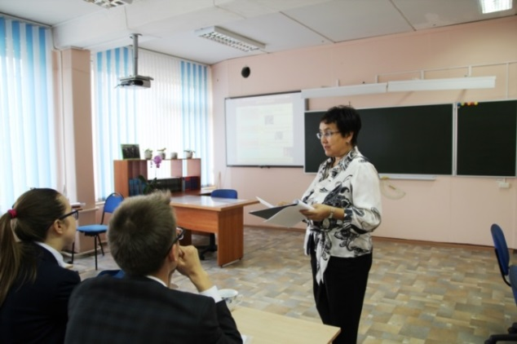
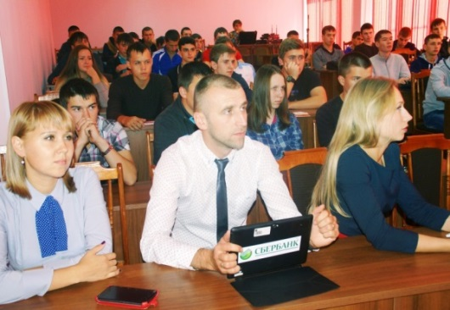
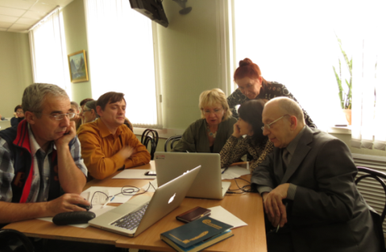
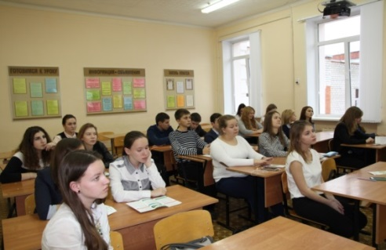
Повышение финансовой грамотности населения
Бюджет
для граждан
Ежегодное участие в «Неделях финансовой грамотности» с проведением более чем в 1000 учебных заведений семинаров, лекций, мастер-классов, деловых игр и круглых столов с приглашенными экспертами
Совместно с АКБ «Чувашкредитпромбанк» выпущены книжки-раскраски, где на простых примерах в виде логических игр школьникам младших классов объясняются основные финансовые понятия
Проведение открытых уроков, семинаров при участии заместителей министра финансов, министра финансов в школах и ВУЗах республики
С марта 2016 года при поддержке Минфина Чувашии и АКБ «Чувашкредитпромбанк» запущена еженедельная информационная программа «Личные деньги» на одном из ведущих телеканалов «Россия 24», где транслируются сюжеты на наиболее актуальные и проблемные вопросы в финансовой сфере
Участие во «Всероссийской неделе сбережений» с организацией учебных площадок, как в школах и университетах – для учащихся, так и в наиболее доступных библиотеках города – для взрослого населения
Подготовка волонтеров и тьютеров с последующим проведением ими уроков финансовой грамотности в школах, в том числе и сельских школах.

Slide 74
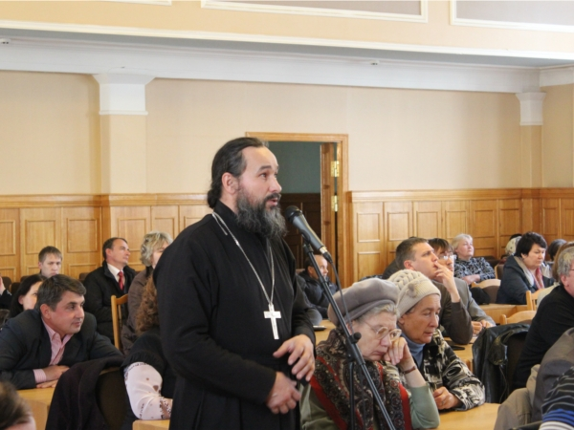
Участие граждан в обсуждении бюджетных вопросов
Бюджет
для граждан
Проведение публичных слушаний по проектам законов о республиканском бюджете и годовом отчете об исполнении республиканского бюджета Чувашской Республики, в которых может принять участие любой гражданин.
Информация о проведении публичных слушаний размещается на сайте Министерства финансов Чувашской Республики minfin.cap.ru.
(Закон Чувашской Республики № 36 от 23.07.2001 «О регулировании бюджетных правоотношений в Чувашской Республике»)
Разделы «Форум», «Опрос для граждан» на сайте Министерства финансов Чувашской Республики minfin.cap.ru.
Свои замечания и предложения можно направлять на электронную почту Министерства финансов Чувашской Республики finance@cap.ru или обращаться по телефону 64-21-25

Slide 75
Режим работы:
Понедельник – пятница с 08.00 до 17.00, обеденный перерыв с 12.30 до 13.30
Выходные дни – суббота, воскресенье
График приема граждан:
1. С.А. Енилина – Заместитель Председателя Кабинета Министров Чувашской Республики -
министр финансов
первый вторник месяца с 15.00 до 17.00 часов
2. Ф.Х. Муратова - первый заместитель министра финансов Чувашской Республики
второй вторник месяца с 15.00 до 17.00 часов
3. С.А. Иванова - заместитель министра финансов Чувашской Республики
третий вторник месяца с 15.00 до 17.00 часов
4. В.Н. Иванов - заместитель министра финансов Чувашской Республики
четвертый вторник месяца с 15.00 до 17.00 часов
Министерство финансов Чувашской Республики
Адрес: 428000, г. Чебоксары, пл. Республики, д.2
Телефон: (8352) 64-21-00, 64-21-25
Факс: (8352) 64-21-24
http://minfin.cap.ru/
E-Mail: finance@cap.ru

